Slide 1
密码学-基础理论与应用
第七章 公钥密码
1

Slide 2
◆◆◆ 密码学——基础理论与应用
7.1
公钥密码体制概述
目录
7.2
RSA公钥密码体制
CONTENTS
7.3
ElGamal公钥密码体制
7.4
本章小结
2

Slide 3
◆◆◆ 密码学——基础理论与应用
7.1
公钥密码体制概述
3

Slide 4

7.1
公钥密码体制概述
◆◆◆ 密码学——基础理论与应用
公钥密码的出现是密码学发展史上一次伟大的革命。在公钥密码体制问世之前，所有的密码算法，包括原始手工计算的密码、机械设备实现的密码以及由计算机实现的密码，都是基于代换和置换这两个基本方法。公钥密码体制为密码学的发展提供了新的理论：一方面，公钥密码算法的基本工具不再是代换和置换，而是数学难解问题；另一方面，公钥密码算法以非对称的形式使用两个密钥，一个为公钥，另一个为私钥，公钥解决了密钥分配（Key Distribution）问题。
4

Slide 5
7.1
公钥密码体制概述
◆◆◆ 密码学——基础理论与应用
对称密码体制的加密与解密密钥相同，或解密密钥可由加密密钥推算出来，一定程度上解决了安全保密通信的问题。随着计算机和网络通信技术的迅速发展，保密通信需求越来越广泛，对称密码体制的局限性也日益凸显，主要表现在密钥分配问题上：通信双方要进行保密通信，需要通过秘密的安全信道协商加密密钥，而这种安全信道很难实现，发送方如何安全、高效地将密钥传送至接收方是对称密码体制尚未解决的难题。
5

Slide 6
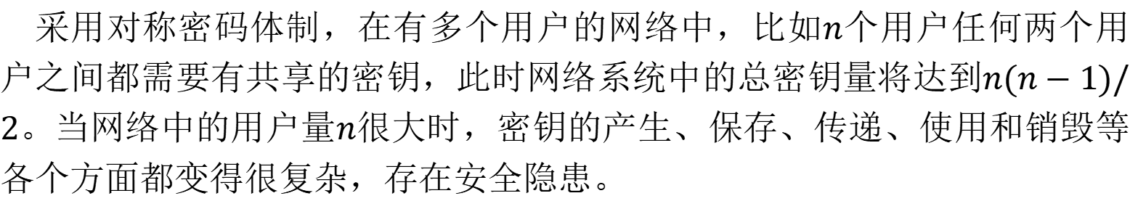
7.1
公钥密码体制概述
◆◆◆ 密码学——基础理论与应用
采用对称密码体制，在有多个用户的网络中，比如$n$个用户任何两个用户之间都需要有共享的密钥，此时网络系统中的总密钥量将达到$n(n−1)/2$。当网络中的用户量$n$很大时，密钥的产生、保存、传递、使用和销毁等各个方面都变得很复杂，存在安全隐患。
6

Slide 7
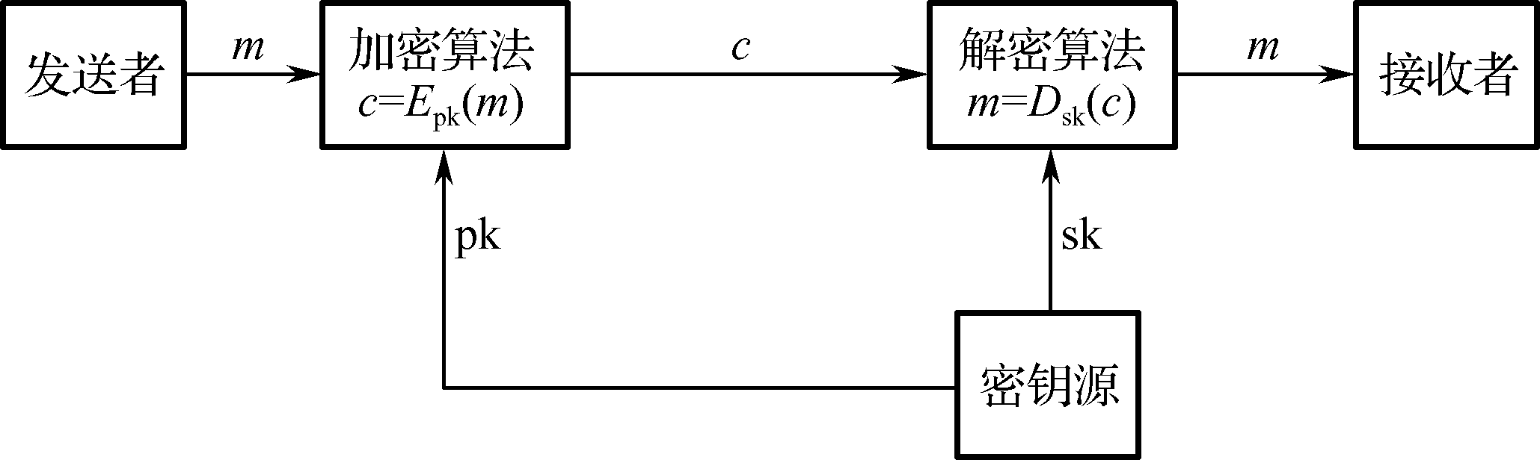
7.1
公钥密码体制概述
◆◆◆ 密码学——基础理论与应用
1976年，Diffie和Hellman提出了公钥密码的思想，基于此思想建立的密码体制被称为公钥密码体制。公钥密码算法加密和解密使用不同的密钥：其中一个密钥是公开的，称为公开密钥（Public-Key），简称公钥，用于加密或验证签名；另一个密钥是用户专用的，因而是保密的，称为私钥（Private-Key），用于解密或签名。公钥密码算法具有以下重要特性：已知密码算法和加密密钥，求解密密钥在计算上是不可行的。公钥密码加密和解密结构如图7.1所示。
图7.1 公钥密码加密和解密结构图
7

Slide 8
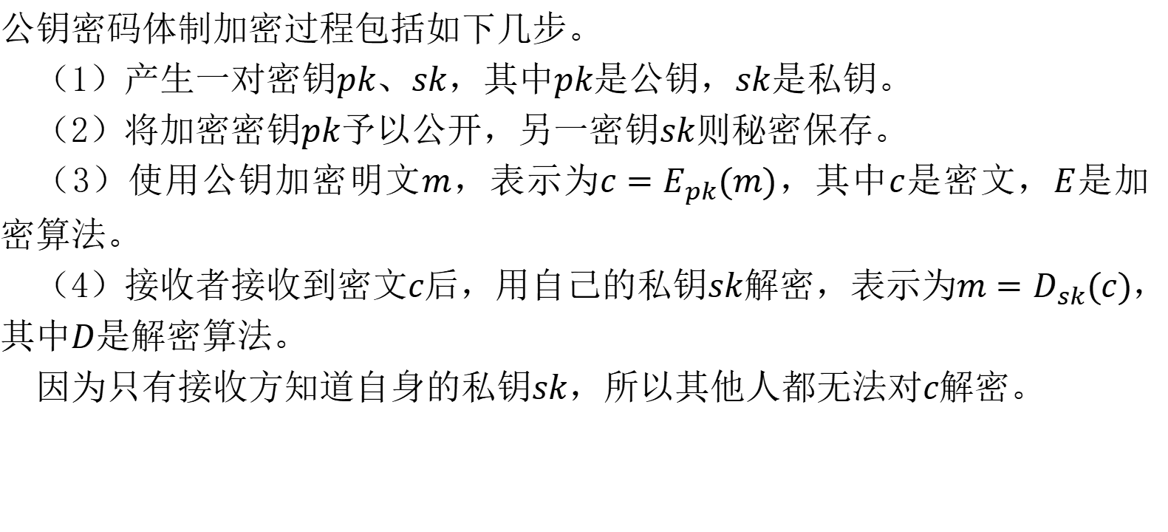
7.1.1
公钥密码体制的原理
◆◆◆ 密码学——基础理论与应用
公钥密码体制加密过程包括如下几步。
（1）产生一对密钥$pk$、$sk$，其中$pk$是公钥，$sk$是私钥。
（2）将加密密钥$pk$予以公开，另一密钥$sk$则秘密保存。
（3）使用公钥加密明文$m$，表示为$c=E_{pk}(m)$，其中$c$是密文，$E$是加密算法。
（4）接收者接收到密文$c$后，用自己的私钥$sk$解密，表示为$m=D_{sk}(c)$，其中$D$是解密算法。
因为只有接收方知道自身的私钥$sk$，所以其他人都无法对$c$解密。
8

Slide 9
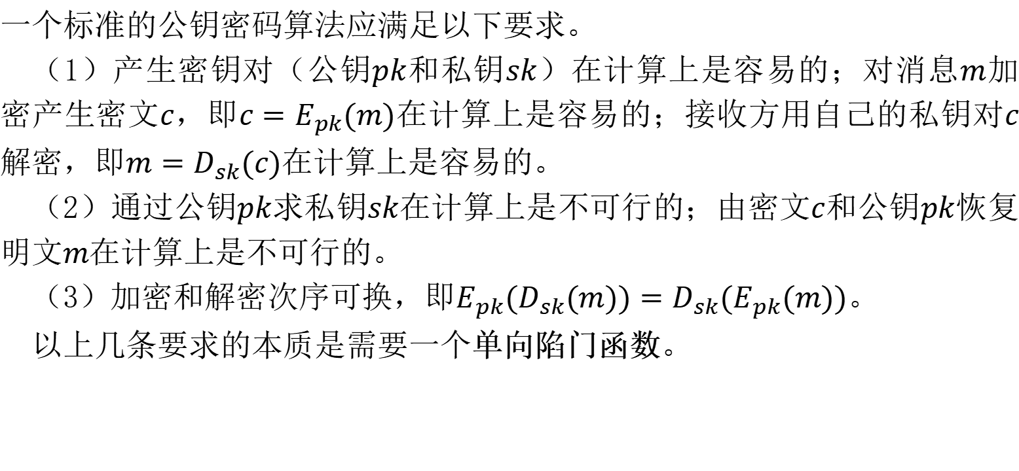
7.1.2
公钥密码算法的设计要求
◆◆◆ 密码学——基础理论与应用
一个标准的公钥密码算法应满足以下要求。
（1）产生密钥对（公钥$pk$和私钥$sk$）在计算上是容易的；对消息$m$加密产生密文$c$，即$c=E_{pk}(m)$在计算上是容易的；接收方用自己的私钥对$c$ 解密，即$m=D_{sk}(c)$在计算上是容易的。
（2）通过公钥$pk$求私钥$sk$在计算上是不可行的；由密文$c$和公钥$pk$恢复明文$m$在计算上是不可行的。
（3）加密和解密次序可换，即$E_{pk}(D_{sk}(m))=D_{sk}(E_{pk}(m))$。
以上几条要求的本质是需要一个单向陷门函数。
9

Slide 10
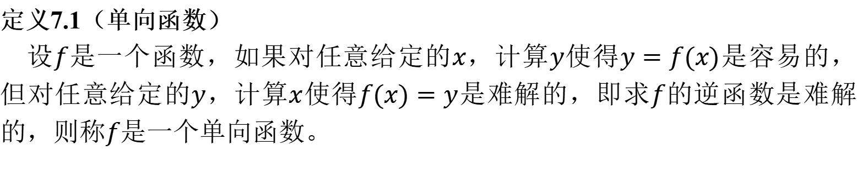
7.1.2
公钥密码算法的设计要求
◆◆◆ 密码学——基础理论与应用
定义7.1（单向函数）
设$f$是一个函数，如果对任意给定的$x$，计算$y$使得$y=f(x)$是容易的，但对任意给定的$y$，计算$x$使得$f(x)=y$是难解的，即求$f$的逆函数是难解的，则称$f$是一个单向函数。
10

Slide 11
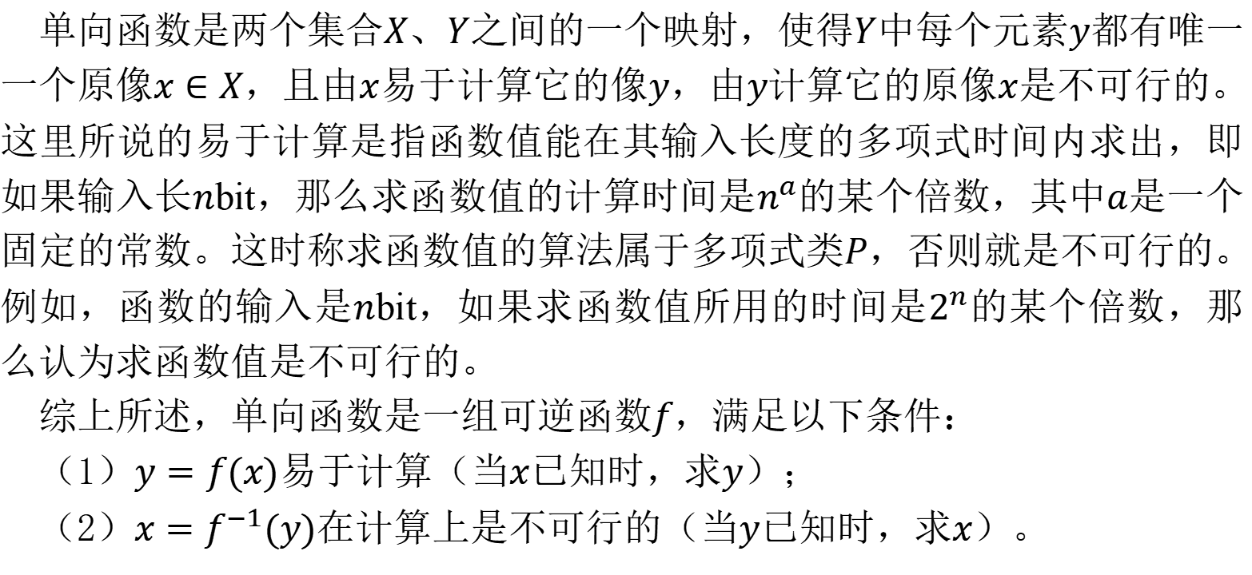
7.1.2
公钥密码算法的设计要求
◆◆◆ 密码学——基础理论与应用
单向函数是两个集合$X$、$Y$之间的一个映射，使得$Y$中每个元素$y$都有唯一一个原像$x∈X$，且由$x$易于计算它的像$y$，由$y$计算它的原像$x$是不可行的。这里所说的易于计算是指函数值能在其输入长度的多项式时间内求出，即如果输入长$n$bit，那么求函数值的计算时间是$n^{a}$的某个倍数，其中$a$是一个固定的常数。这时称求函数值的算法属于多项式类$P$，否则就是不可行的。例如，函数的输入是$n$bit，如果求函数值所用的时间是$2^{n}$的某个倍数，那么认为求函数值是不可行的。
综上所述，单向函数是一组可逆函数$f$，满足以下条件：
（1）$y=f(x)$易于计算（当$x$已知时，求$y$）；
（2）$x=f^{−1}(y)$在计算上是不可行的（当$y$已知时，求$x$）。
11

Slide 12
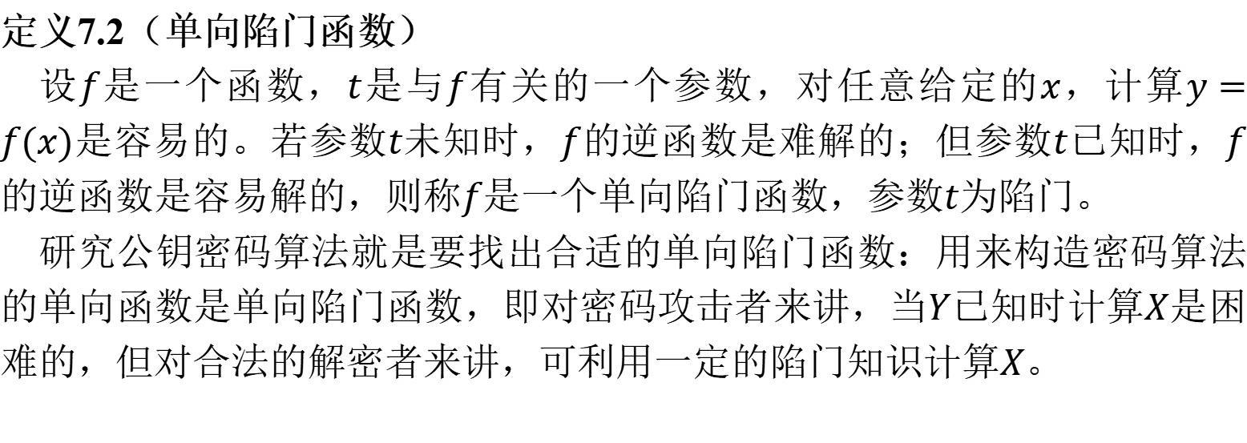
7.1.2
公钥密码算法的设计要求
◆◆◆ 密码学——基础理论与应用
定义7.2（单向陷门函数）
设$f$是一个函数，$t$是与$f$有关的一个参数，对任意给定的$x$，计算$y=f(x)$是容易的。若参数$t$未知时，$f$的逆函数是难解的；但参数$t$已知时，$f$ 的逆函数是容易解的，则称$f$是一个单向陷门函数，参数$t$为陷门。
研究公钥密码算法就是要找出合适的单向陷门函数：用来构造密码算法的单向函数是单向陷门函数，即对密码攻击者来讲，当$Y$已知时计算$X$是困难的，但对合法的解密者来讲，可利用一定的陷门知识计算$X$。
12

Slide 13
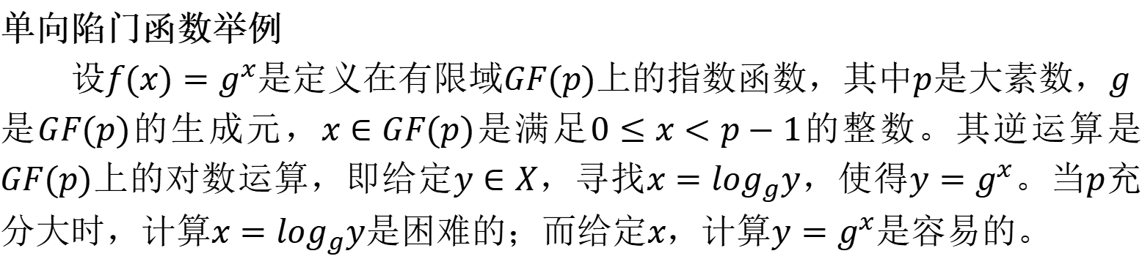
7.1.2
公钥密码算法的设计要求
◆◆◆ 密码学——基础理论与应用
单向陷门函数举例
设$f(x)=g^{x}$是定义在有限域$GF(p)$上的指数函数，其中$p$是大素数，$g$ 是$GF(p)$的生成元，$x∈GF(p)$是满足$0≤x<p−1$的整数。其逆运算是 $GF(p)$上的对数运算，即给定$y∈X$，寻找$x=\log_{g}y$，使得$y=g^{x}$。当$p$充分大时，计算$x=\log_{g}y$是困难的；而给定$x$，计算$y=g^{x}$是容易的。
13

Slide 14
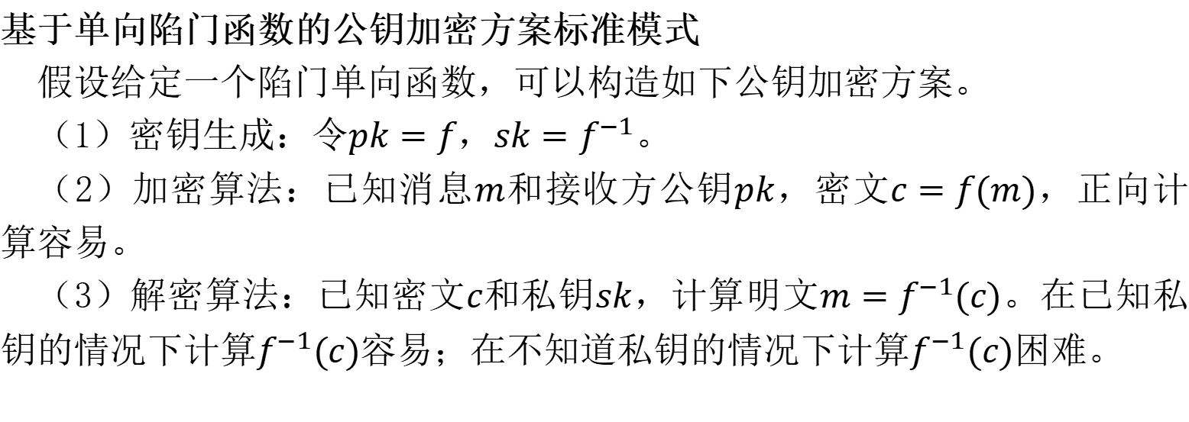
7.1.2
公钥密码算法的设计要求
◆◆◆ 密码学——基础理论与应用
基于单向陷门函数的公钥加密方案标准模式
假设给定一个陷门单向函数，可以构造如下公钥加密方案。
（1）密钥生成：令$pk=f$，$sk=f^{−1}$。
（2）加密算法：已知消息$m$和接收方公钥$pk$，密文$c=f(m)$，正向计算容易。
（3）解密算法：已知密文$c$和私钥$sk$，计算明文$m=f^{−1}(c)$。在已知私钥的情况下计算$f^{−1}(c)$容易；在不知道私钥的情况下计算$f^{−1}(c)$困难。
14

Slide 15
7.1.2
公钥密码算法的设计要求
◆◆◆ 密码学——基础理论与应用
在现实中，单向陷门的例子很多。例如，将许多大素数相乘要比将其乘积因式分解容易很多；函数求导是容易的，但函数求积分很有可能是困难的；将信件投入邮政信箱是容易的，但要从邮政信箱取出信件是不容易的，只有邮递员才能取出；把盘子打碎成多个碎片很容易，但把大量的碎片再拼成一个完整的盘子很难。
15

Slide 16
7.1.2
公钥密码算法的设计要求
◆◆◆ 密码学——基础理论与应用
数学中有很多陷门单向函数，虽然能够有效地计算它们，但至今未找到有效的对其求逆的算法。对陷门信息而言，除非知道某种附加信息，否则这样的函数在一个方向上容易计算，在反方向上计算则是不可行的；当有了附加信息，函数的反向就容易计算出来。公钥密码体制中的公钥用于单向陷门函数的正向加密运算，私钥用于反向解密运算。
16

Slide 17
7.1.3
公钥密码体制的安全性分析
◆◆◆ 密码学——基础理论与应用
1．计算复杂性
对一个密码系统来说，应要求在密钥已知的情况下，加密算法和解密算法是容易的；而在未知私钥的情况下，推导出密钥和明文是困难的，可用解决这个问题的算法的计算时间复杂性和空间复杂性来衡量。
17

Slide 18
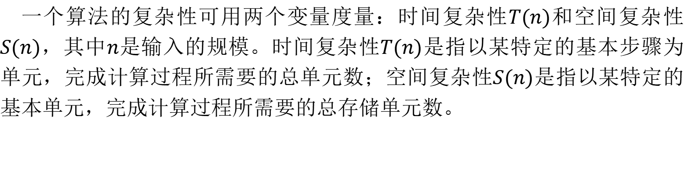
7.1.3
公钥密码体制的安全性分析
◆◆◆ 密码学——基础理论与应用
一个算法的复杂性可用两个变量度量：时间复杂性$T(n)$和空间复杂性 $S(n)$，其中$n$是输入的规模。时间复杂性$T(n)$是指以某特定的基本步骤为单元，完成计算过程所需要的总单元数；空间复杂性$S(n)$是指以某特定的基本单元，完成计算过程所需要的总存储单元数。
18

Slide 19
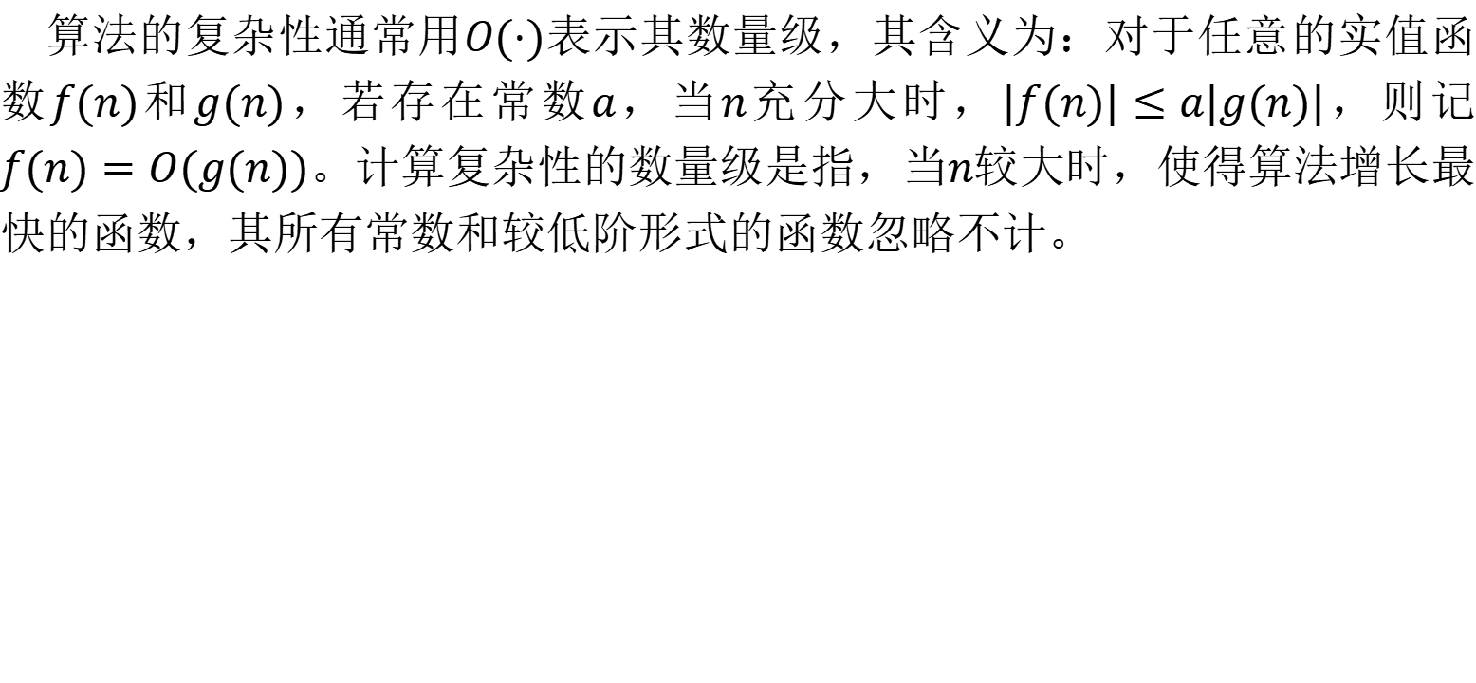
7.1.3
公钥密码体制的安全性分析
◆◆◆ 密码学——基础理论与应用
算法的复杂性通常用$O(⋅)$表示其数量级，其含义为：对于任意的实值函数$f(n)$和$g(n)$，若存在常数$a$，当$n$充分大时，$|f(n)|≤a|g(n)|$，则记 $f(n)=O(g(n))$。计算复杂性的数量级是指，当$n$较大时，使得算法增长最快的函数，其所有常数和较低阶形式的函数忽略不计。
19

Slide 20
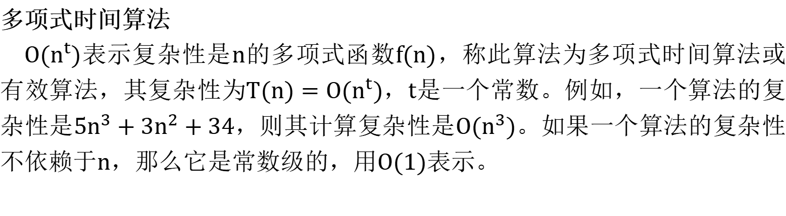
7.1.3
公钥密码体制的安全性分析
◆◆◆ 密码学——基础理论与应用
多项式时间算法
$O(n^{t})$表示复杂性是$n$的多项式函数$f(n)$，称此算法为多项式时间算法或有效算法，其复杂性为$T(n)=O(n^{t})$，$t$是一个常数。例如，一个算法的复杂性是$5n^{3}+3n^{2}+34$，则其计算复杂性是$O(n^{3})$。如果一个算法的复杂性不依赖于$n$，那么它是常数级的，用$O(1)$表示。
20

Slide 21
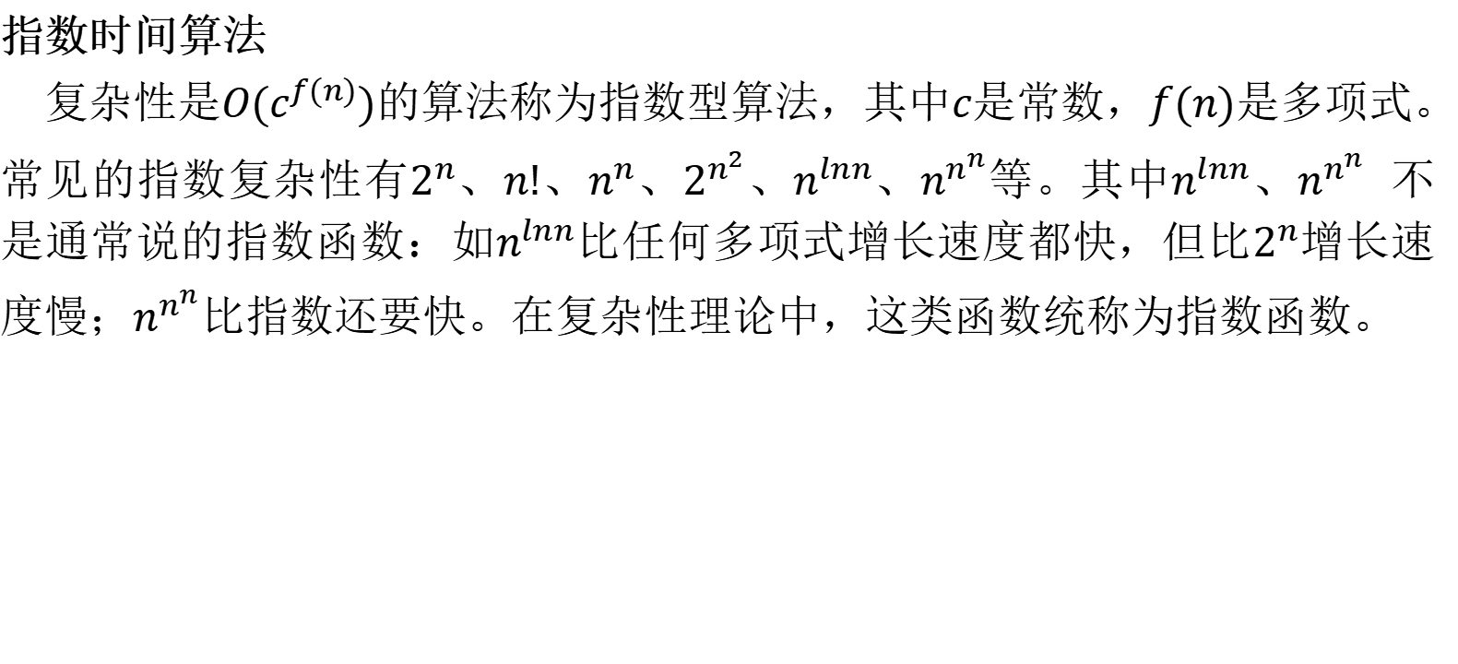
7.1.3
公钥密码体制的安全性分析
◆◆◆ 密码学——基础理论与应用
指数时间算法
复杂性是$O(c^{f(n)})$的算法称为指数型算法，其中$c$是常数，$f(n)$是多项式。常见的指数复杂性有$2^{n}$、$n!$、$n^{n}$、$2^{n^{2}}$、$n^{lnn}$、$n^{n^{n}}$等。其中$n^{lnn}$、$n^{n^{n}}$ 不是通常说的指数函数：如$n^{lnn}$比任何多项式增长速度都快，但比$2^{n}$增长速度慢；$n^{n^{n}}$比指数还要快。在复杂性理论中，这类函数统称为指数函数。
21

Slide 22
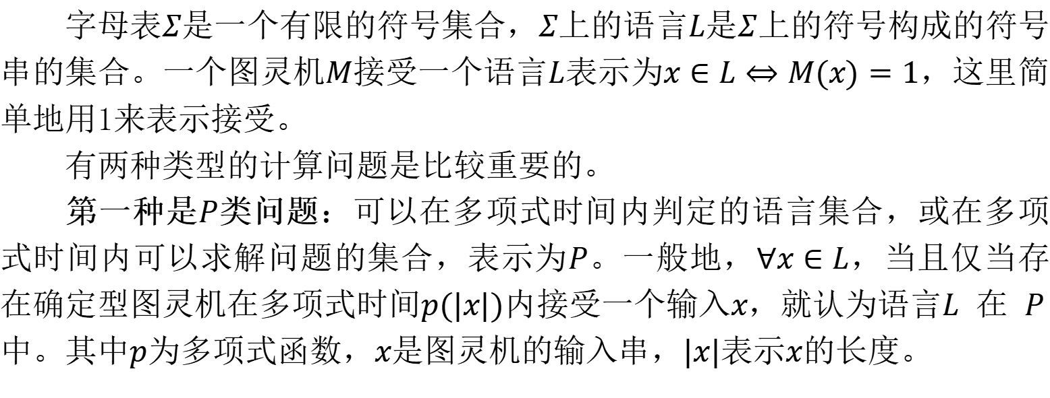
7.1.3
公钥密码体制的安全性分析
◆◆◆ 密码学——基础理论与应用
字母表$Σ$是一个有限的符号集合，$Σ$上的语言$L$是$Σ$上的符号构成的符号串的集合。一个图灵机$M$接受一个语言$L$表示为$x∈L⇔M(x)=1$，这里简单地用1来表示接受。
有两种类型的计算问题是比较重要的。
第一种是$P$类问题：可以在多项式时间内判定的语言集合，或在多项式时间内可以求解问题的集合，表示为$P$。一般地，$∀x∈L$，当且仅当存在确定型图灵机在多项式时间$p(|x|)$内接受一个输入$x$，就认为语言$L$ 在 $P$ 中。其中$p$为多项式函数，$x$是图灵机的输入串，$|x|$表示$x$的长度。
22

Slide 23
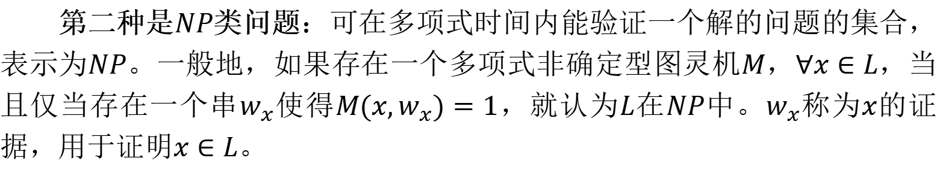
7.1.3
公钥密码体制的安全性分析
◆◆◆ 密码学——基础理论与应用
第二种是$NP$类问题：可在多项式时间内能验证一个解的问题的集合，表示为$NP$。一般地，如果存在一个多项式非确定型图灵机$M$，$∀x∈L$，当且仅当存在一个串$w_{x}$使得$M(x,w_{x})=1$，就认为$L$在$NP$中。$w_{x}$称为$x$的证据，用于证明$x∈L$。
23

Slide 24
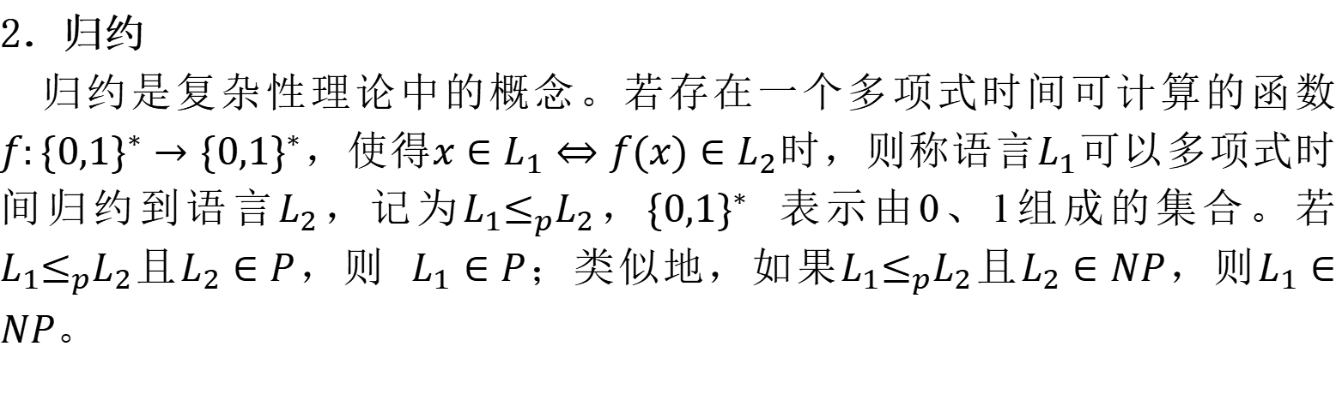
7.1.3
公钥密码体制的安全性分析
◆◆◆ 密码学——基础理论与应用
2．归约
归约是复杂性理论中的概念。若存在一个多项式时间可计算的函数 $f:\{0,1\}^{∗}→\{0,1\}^{∗}$，使得$x∈L_{1}⇔f(x)∈L_{2}$时，则称语言$L_{1}$可以多项式时间归约到语言$L_{2}$，记为$L_{1}≤_{p}L_{2}$，$\{0,1\}^{∗}$ 表示由0、1组成的集合。若 $L_{1}≤_{p}L_{2}$且$L_{2}∈P$，则 $L_{1}∈P$；类似地，如果$L_{1}≤_{p}L_{2}$且$L_{2}∈NP$，则$L_{1}∈NP$。
24

Slide 25
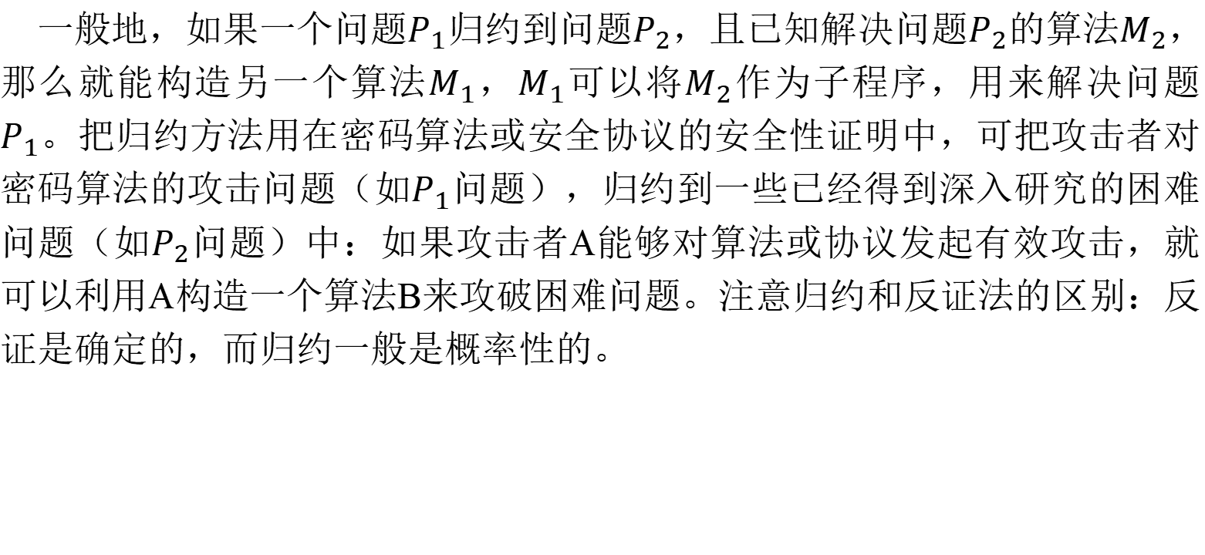
7.1.3
公钥密码体制的安全性分析
◆◆◆ 密码学——基础理论与应用
一般地，如果一个问题$P_{1}$归约到问题$P_{2}$，且已知解决问题$P_{2}$的算法$M_{2}$，那么就能构造另一个算法$M_{1}$，$M_{1}$可以将$M_{2}$作为子程序，用来解决问题 $P_{1}$。把归约方法用在密码算法或安全协议的安全性证明中，可把攻击者对密码算法的攻击问题（如$P_{1}$问题），归约到一些已经得到深入研究的困难问题（如$P_{2}$问题）中：如果攻击者A能够对算法或协议发起有效攻击，就可以利用A构造一个算法B来攻破困难问题。注意归约和反证法的区别：反证是确定的，而归约一般是概率性的。
25

Slide 26
7.1.3
公钥密码体制的安全性分析
◆◆◆ 密码学——基础理论与应用
可证明安全是指一种归约方法：首先确定密码体制的安全目标，比如，加密体制的安全目标是信息的机密性，签名体制的安全目标是签名的不可伪造性；其次根据攻击者的能力构建一个形式化的安全模型；最后指出如果攻击者能成功攻破密码体制，则存在一个算法在多项式时间内解决一个公认的数学难题。可证明安全是密码学与计算复杂性理论的完美结合。在过去几十年中，密码学的重要进展建立在计算复杂性理论的基础上，正是计算复杂性理论将密码学发展成一门严谨的科学。
26

Slide 27
7.1.3
公钥密码体制的安全性分析
◆◆◆ 密码学——基础理论与应用
3．随机谕言模型与标准模型
在可证明安全过程中，当安全模型建立完成以后，往往需要构造一个算法C来充当挑战者的角色。C的输入是困难问题的一个实例，而C的目标就是与一个假设存在的攻击者进行多项式时间内的交互，最终输出该问题实例的解。在C的构造过程中，因为C并不知道密码体制密钥，所以需要用某些手段来掩饰算法C不知道密钥这件事情，即为攻击者提供一个真实的攻击环境，让攻击者认为他在与一个真正的挑战者进行游戏。1993年，Bellare和Rogaway受到Fiat和Shamir思想的启发，从杂凑函数中抽象出来一种模型，这种模型被称为随机谕言（Random Oracle，RO）模型。
27

Slide 28
7.1.3
公钥密码体制的安全性分析
◆◆◆ 密码学——基础理论与应用
随机谕言模型为C的构造提供了一种较为通用的方法。在证明过程中，Hash函数的输出被认为是随机的，任何人都能通过访问谕言机来求得Hash函数的值。这样，通过掌控Hash函数的输出，C有可能在为攻击者提供真实的攻击环境下，利用攻击者的攻击能力求得困难问题实例的解。
28

Slide 29
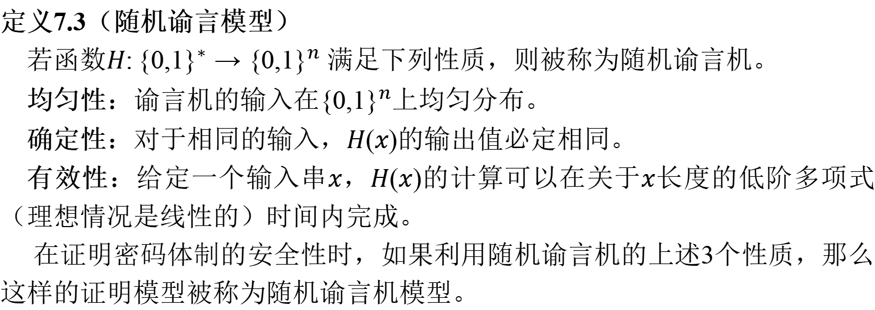
7.1.3
公钥密码体制的安全性分析
◆◆◆ 密码学——基础理论与应用
定义7.3（随机谕言模型）
若函数$H:\{0,1\}^{∗}→\{0,1\}^{n}$ 满足下列性质，则被称为随机谕言机。
均匀性：谕言机的输入在$\{0,1\}^{n}$上均匀分布。
确定性：对于相同的输入，$H(x)$的输出值必定相同。
有效性：给定一个输入串$x$，$H(x)$的计算可以在关于$x$长度的低阶多项式（理想情况是线性的）时间内完成。
在证明密码体制的安全性时，如果利用随机谕言机的上述3个性质，那么这样的证明模型被称为随机谕言机模型。
29

Slide 30
7.1.3
公钥密码体制的安全性分析
◆◆◆ 密码学——基础理论与应用
标准模型：尽管RO模型在可证明安全中被广泛使用，但密码学者追求更安全的证明方式。如果把RO模型转换成现实模型，即不把一个函数形式化为随机谕言机，而方案安全性的形式化证明仅仅依赖于方案所基于的困难性假设（如大整数分解、离散对数问题、双线性问题或者一般NP完全问题），那么这种证明就得到标准安全性证明，即标准模型。目前，这种证明方法已在许多密码方案的安全性证明过程中加以运用。
30

Slide 31
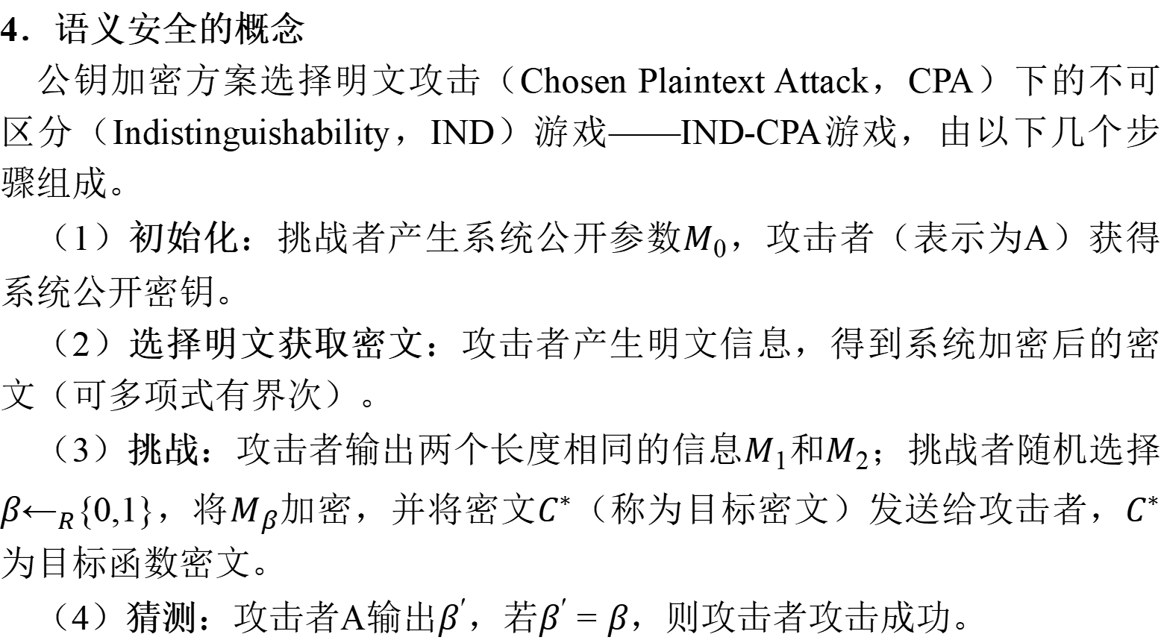
7.1.3
公钥密码体制的安全性分析
◆◆◆ 密码学——基础理论与应用
4．语义安全的概念
公钥加密方案选择明文攻击（Chosen Plaintext Attack，CPA）下的不可区分（Indistinguishability，IND）游戏——IND-CPA游戏，由以下几个步骤组成。
（1）初始化：挑战者产生系统公开参数$M_{0}$，攻击者（表示为A）获得系统公开密钥。
（2）选择明文获取密文：攻击者产生明文信息，得到系统加密后的密文（可多项式有界次）。
（3）挑战：攻击者输出两个长度相同的信息$M_{1}$和$M_{2}$；挑战者随机选择 $β←_{R}\{0,1\}$，将$M_{β}$加密，并将密文$C^{∗}$（称为目标密文）发送给攻击者，$C^{∗}$ 为目标函数密文。
（4）猜测：攻击者A输出$β^{′}$，若$β^{′}=β$，则攻击者攻击成功。
31

Slide 32
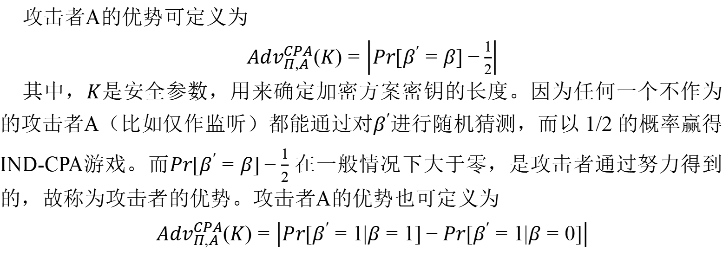
7.1.3
公钥密码体制的安全性分析
◆◆◆ 密码学——基础理论与应用
攻击者A的优势可定义为
$Adv_{Π,A}^{CPA}(K)=\left|Pr[β^{′}=β]−\frac{1}{2}\right|$
其中，$K$是安全参数，用来确定加密方案密钥的长度。因为任何一个不作为的攻击者A（比如仅作监听）都能通过对$β^{′}$进行随机猜测，而以 $1/2$ 的概率赢得IND-CPA游戏。而$Pr[β^{′}=β]−\frac{1}{2}$ 在一般情况下大于零，是攻击者通过努力得到的，故称为攻击者的优势。攻击者A的优势也可定义为
$Adv_{Π,A}^{CPA}(K)=\left|Pr[β^{′}=1|β=1]−Pr[β^{′}=1|β=0]\right|$
32

Slide 33
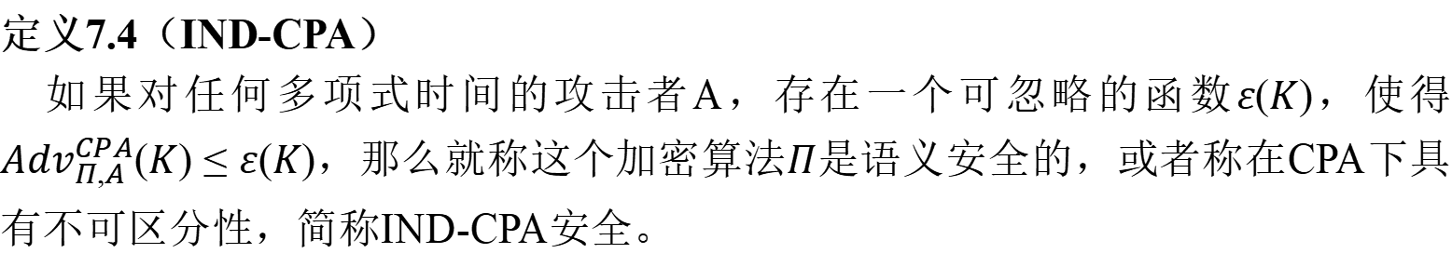
7.1.3
公钥密码体制的安全性分析
◆◆◆ 密码学——基础理论与应用
定义7.4（IND-CPA）
如果对任何多项式时间的攻击者A，存在一个可忽略的函数$ε(K)$，使得 $Adv_{Π,A}^{CPA}(K)≤ε(K)$，那么就称这个加密算法$Π$是语义安全的，或者称在CPA下具有不可区分性，简称IND-CPA安全。
33

Slide 34
7.1.3
公钥密码体制的安全性分析
◆◆◆ 密码学——基础理论与应用
IND-CPA安全仅能保证攻击者完全被动（仅作监听）情况时的安全，不能保证攻击者主动（如向网络中注入消息）情况时的安全。为了描述攻击者的主动攻击，1990年Naor和Yung提出了（非适应性）CCA（Chosen Ciphertext Attacks）的概念，其中攻击者在获得目标密文以前，可以访问解密谕言机。在IND-CCA游戏中，除了要求攻击者是多项式时间，还要求不能对攻击者的能力进行任何限制。攻击者在获得目标密文后，希望获得对应明文的部分信息。
34

Slide 35
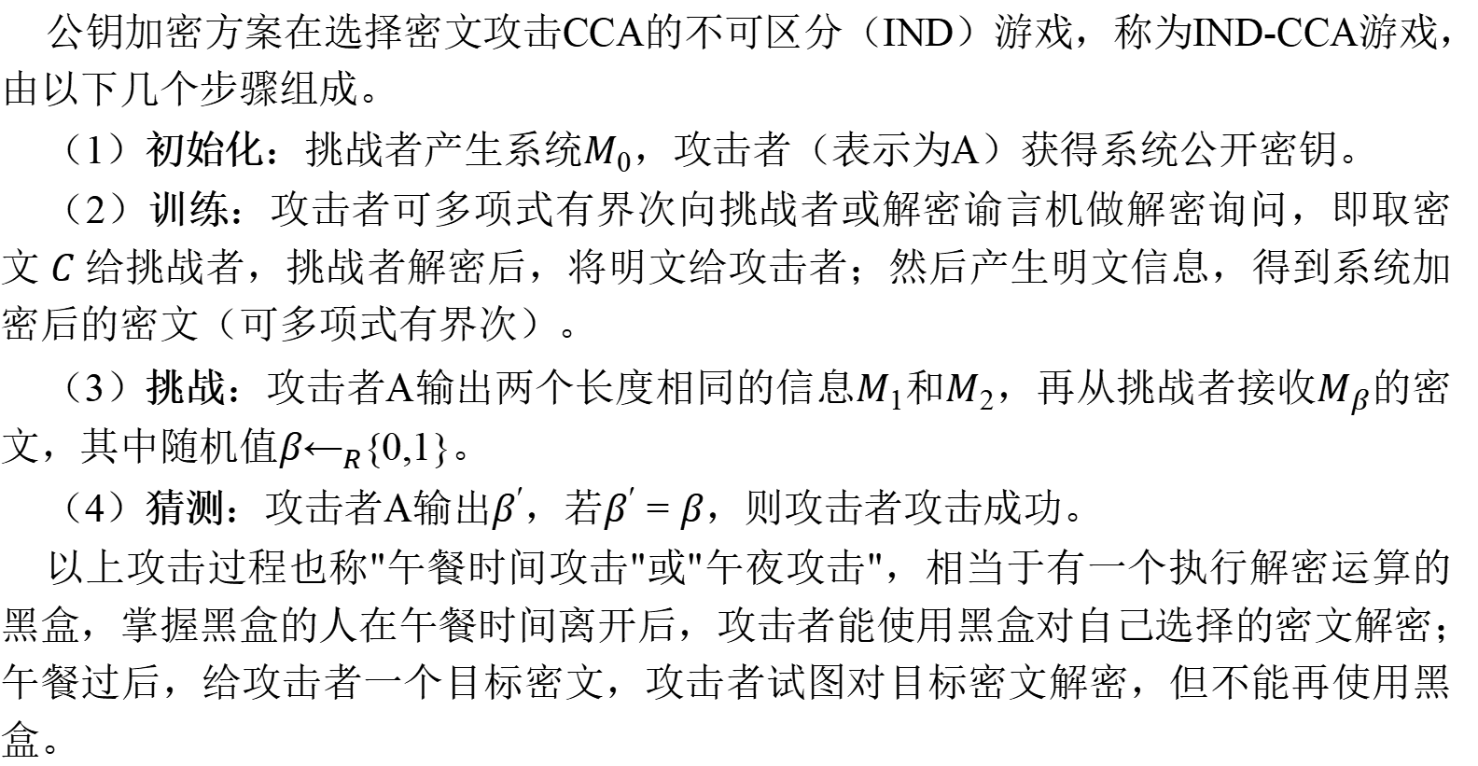
7.1.3
公钥密码体制的安全性分析
◆◆◆ 密码学——基础理论与应用
公钥加密方案在选择密文攻击CCA的不可区分（IND）游戏，称为IND-CCA游戏，由以下几个步骤组成。
（1）初始化：挑战者产生系统$M_{0}$，攻击者（表示为A）获得系统公开密钥。
（2）训练：攻击者可多项式有界次向挑战者或解密谕言机做解密询问，即取密文 $C$ 给挑战者，挑战者解密后，将明文给攻击者；然后产生明文信息，得到系统加密后的密文（可多项式有界次）。
（3）挑战：攻击者A输出两个长度相同的信息$M_{1}$和$M_{2}$，再从挑战者接收$M_{β}$的密文，其中随机值$β←_{R}\{0,1\}$。
（4）猜测：攻击者A输出$β^{′}$，若$β^{′}=β$，则攻击者攻击成功。
以上攻击过程也称"午餐时间攻击"或"午夜攻击"，相当于有一个执行解密运算的黑盒，掌握黑盒的人在午餐时间离开后，攻击者能使用黑盒对自己选择的密文解密；午餐过后，给攻击者一个目标密文，攻击者试图对目标密文解密，但不能再使用黑盒。
35

Slide 36
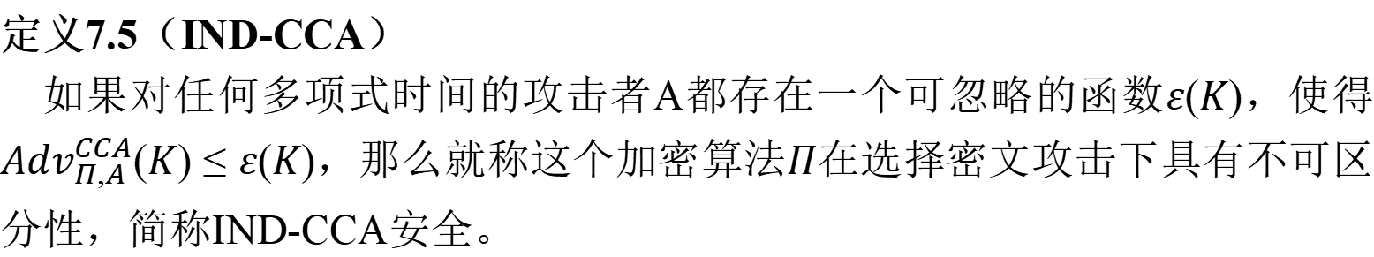
7.1.3
公钥密码体制的安全性分析
◆◆◆ 密码学——基础理论与应用
定义7.5（IND-CCA）
如果对任何多项式时间的攻击者A都存在一个可忽略的函数$ε(K)$，使得 $Adv_{Π,A}^{CCA}(K)≤ε(K)$，那么就称这个加密算法$Π$在选择密文攻击下具有不可区分性，简称IND-CCA安全。
36

Slide 37
◆◆◆ 密码学——基础理论与应用
7.2
RSA公钥密码体制
37

Slide 38
7.2
RSA公钥密码体制
◆◆◆ 密码学——基础理论与应用
RSA公钥密码体制是1978年由麻省理工学院三位密码学家Rivest、Shamir和Adleman提出的一种用数论构造的公钥密码算法，也是迄今为止理论上最为成熟完善的公钥密码体制。
38

Slide 39
7.2
RSA公钥密码体制
◆◆◆ 密码学——基础理论与应用
在Diffie和Hellman提出公钥密码体制设想后的两年里，先后有由Merkle和Hellman共同提出的MH背包公钥密码系统和由Rivest、Shamir、Adleman联合提出的RSA公钥密码体制。RSA虽稍晚于MH背包公钥密码体制，但它是第一个安全、实用的公钥密码算法，已经成为公钥密码的国际标准，是目前应用广泛的公钥密码体制。
RSA的基础是数论的欧拉定理，它的安全性依赖于大整数因子分解的困难性。RSA既可以用于加密，也可以用于数字签名，具有安全、易懂、易实现等特点。
39

Slide 40
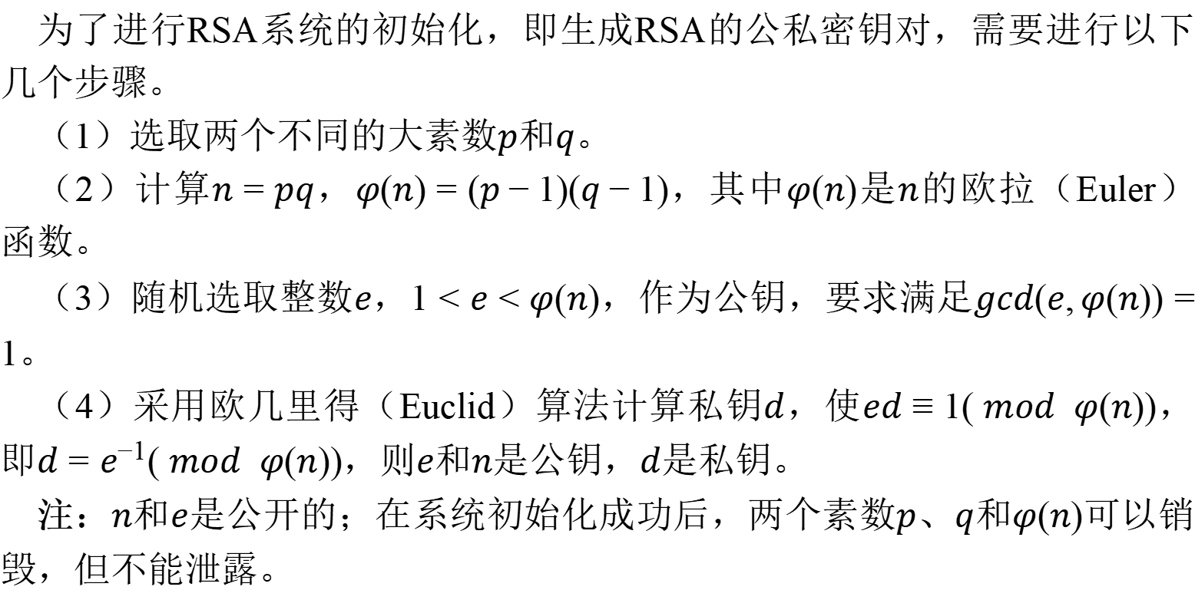
7.2.1
RSA加密和解密算法
◆◆◆ 密码学——基础理论与应用
为了进行RSA系统的初始化，即生成RSA的公私密钥对，需要进行以下几个步骤。
（1）选取两个不同的大素数$p$和$q$。
（2）计算$n=pq$，$φ(n)=(p−1)(q−1)$，其中$φ(n)$是$n$的欧拉（Euler）函数。
（3）随机选取整数$e$，$1<e<φ(n)$，作为公钥，要求满足$gcd(e,φ(n))=1$。
（4）采用欧几里得（Euclid）算法计算私钥$d$，使$ed≡1( mod φ(n))$，即$d=e^{−1}( mod φ(n))$，则$e$和$n$是公钥，$d$是私钥。
注：$n$和$e$是公开的；在系统初始化成功后，两个素数$p$、$q$和$φ(n)$可以销毁，但不能泄露。
40

Slide 41
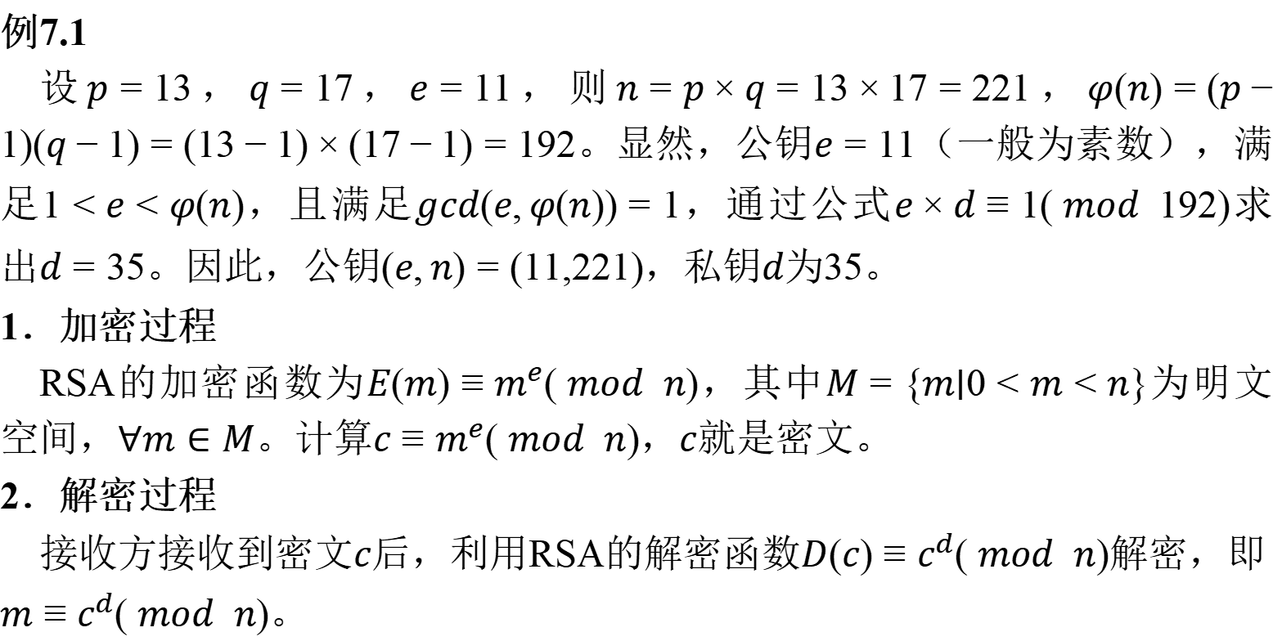
7.2.1
RSA加密和解密算法
◆◆◆ 密码学——基础理论与应用
例7.1
设$p=13$，$q=17$，$e=11$，则$n=p×q=13×17=221$，$φ(n)=(p−1)(q−1)=(13−1)×(17−1)=192$。显然，公钥$e=11$（一般为素数），满足$1<e<φ(n)$，且满足$gcd(e,φ(n))=1$，通过公式$e×d≡1( mod 192)$求出$d=35$。因此，公钥$(e,n)=(11,221)$，私钥$d$为35。
1．加密过程
RSA的加密函数为$E(m)≡m^{e}( mod n)$，其中$M=\{m∣0<m<n\}$为明文空间，$∀m∈M$。计算$c≡m^{e}( mod n)$，$c$就是密文。
2．解密过程
接收方接收到密文$c$后，利用RSA的解密函数$D(c)≡c^{d}( mod n)$解密，即 $m≡c^{d}( mod n)$。
41

Slide 42
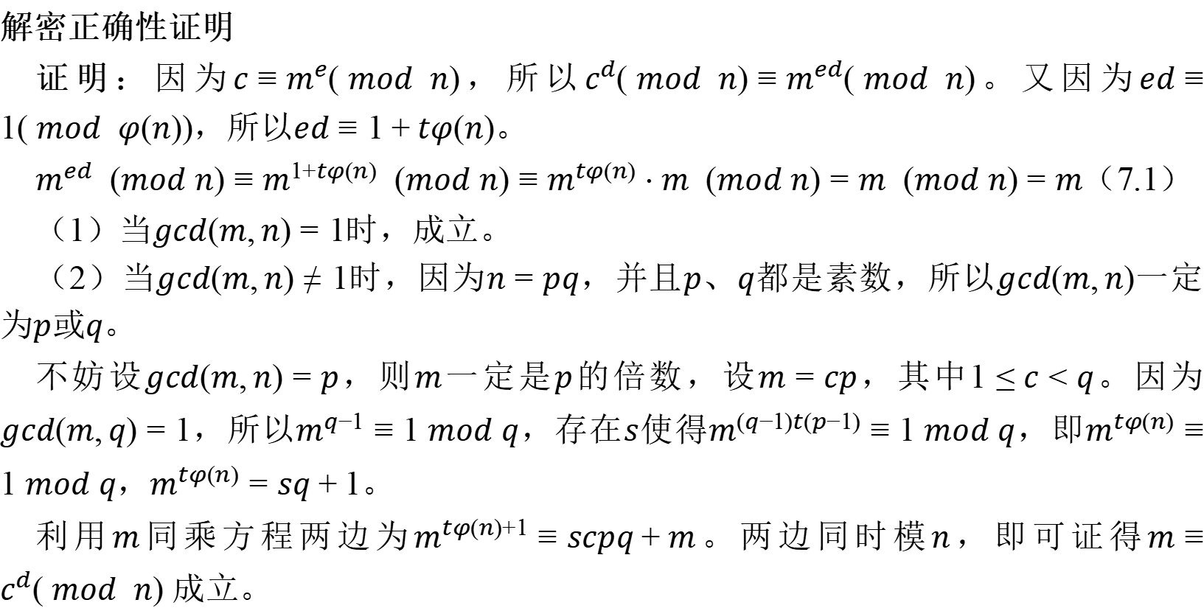
7.2.1
RSA加密和解密算法
◆◆◆ 密码学——基础理论与应用
解密正确性证明
证明：因为$c≡m^{e}( mod n)$，所以$c^{d}( mod n)≡m^{ed}( mod n)$。又因为$ed≡1( mod φ(n))$，所以$ed≡1+tφ(n)$。
$m^{ed} (mod n)≡m^{1+tφ(n)} (mod n)≡m^{tφ(n)}⋅m (mod n)=m (mod n)=m$（7.1）
（1）当$gcd(m,n)=1$时，成立。
（2）当$gcd(m,n)≠1$时，因为$n=pq$，并且$p$、$q$都是素数，所以$gcd(m,n)$一定为$p$或$q$。
不妨设$gcd(m,n)=p$，则$m$一定是$p$的倍数，设$m=cp$，其中$1≤c<q$。因为 $gcd(m,q)=1$，所以$m^{q−1}≡1 mod q$，存在$s$使得$m^{(q−1)t(p−1)}≡1 mod q$，即$m^{tφ(n)}≡1 mod q$，$m^{tφ(n)}=sq+1$。
利用$m$同乘方程两边为$m^{tφ(n)+1}≡scpq+m$。两边同时模$n$，即可证得$m≡c^{d}( mod n)$ 成立。
42

Slide 43
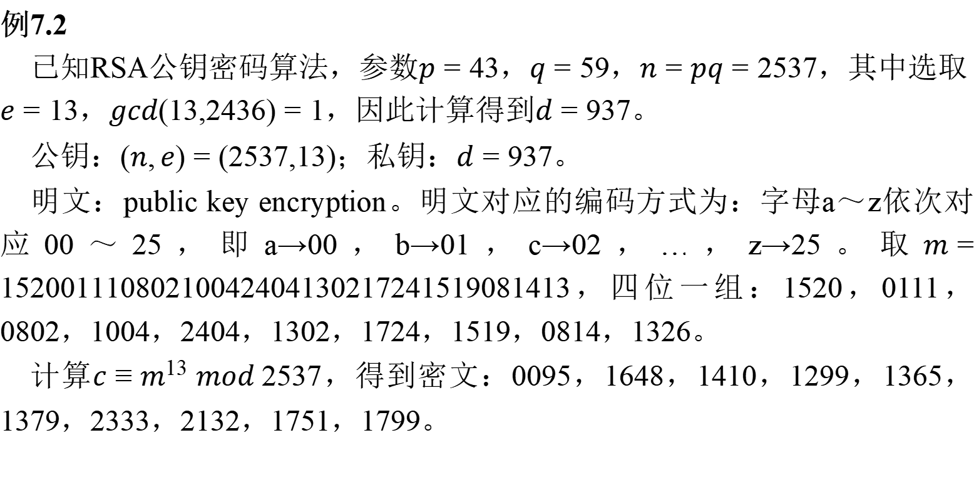
7.2.1
RSA加密和解密算法
◆◆◆ 密码学——基础理论与应用
例7.2
已知RSA公钥密码算法，参数$p=43$，$q=59$，$n=pq=2537$，其中选取 $e=13$，$gcd(13,2436)=1$，因此计算得到$d=937$。
公钥：$(n,e)=(2537,13)$；私钥：$d=937$。
明文：public key encryption。明文对应的编码方式为：字母a～z依次对应00～25，即a→00，b→01，c→02，…，z→25。取$m=15200111080210042404130217241519081413$，四位一组：1520，0111，0802，1004，2404，1302，1724，1519，0814，1326。
计算$c≡m^{13} mod 2537$，得到密文：0095，1648，1410，1299，1365，1379，2333，2132，1751，1799。
43

Slide 44
7.2.2
RSA的安全性分析
◆◆◆ 密码学——基础理论与应用
本节主要讨论RSA的安全性问题，主要介绍针对参数选择的安全性分析法、循环攻击法、因子分解法、侧信道安全性分析等几个安全分析方法，此外还简要介绍针对这些安全分析方法所采取的防范措施。
1．安全性分析法
1）针对参数选择的安全性分析法
RSA存在以下几种攻击并不是因为算法本身存在缺陷，而是由参数选择不当造成的，下面具体介绍几种攻击情形。
44

Slide 45
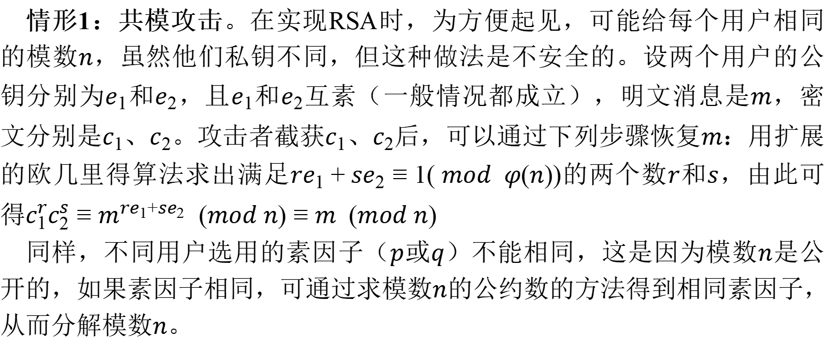
7.2.2
RSA的安全性分析
◆◆◆ 密码学——基础理论与应用
情形1：共模攻击。在实现RSA时，为方便起见，可能给每个用户相同的模数$n$，虽然他们私钥不同，但这种做法是不安全的。设两个用户的公钥分别为$e_{1}$和$e_{2}$，且$e_{1}$和$e_{2}$互素（一般情况都成立），明文消息是$m$，密文分别是$c_{1}$、$c_{2}$。攻击者截获$c_{1}$、$c_{2}$后，可以通过下列步骤恢复$m$：用扩展的欧几里得算法求出满足$re_{1}+se_{2}≡1( mod φ(n))$的两个数$r$和$s$，由此可得$c_{1}^{r}c_{2}^{s}≡m^{re_{1}+se_{2}} (mod n)≡m (mod n)$
同样，不同用户选用的素因子（$p$或$q$）不能相同，这是因为模数$n$是公开的，如果素因子相同，可通过求模数$n$的公约数的方法得到相同素因子，从而分解模数$n$。
45

Slide 46
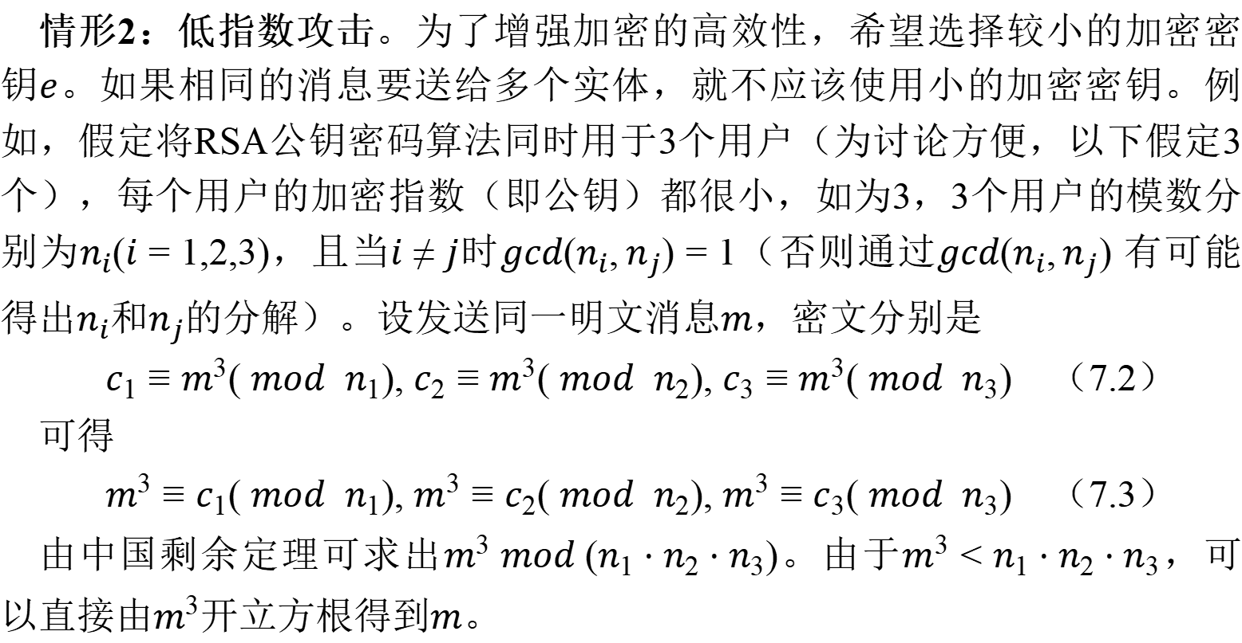
7.2.2
RSA的安全性分析
◆◆◆ 密码学——基础理论与应用
情形2：低指数攻击。为了增强加密的高效性，希望选择较小的加密密钥$e$。如果相同的消息要送给多个实体，就不应该使用小的加密密钥。例如，假定将RSA公钥密码算法同时用于3个用户（为讨论方便，以下假定3个），每个用户的加密指数（即公钥）都很小，如为3，3个用户的模数分别为$n_{i}(i=1,2,3)$，且当$i≠j$时$gcd(n_{i},n_{j})=1$（否则通过$gcd(n_{i},n_{j})$ 有可能得出$n_{i}$和$n_{j}$的分解）。设发送同一明文消息$m$，密文分别是
$c_{1}≡m^{3}( mod n_{1}), c_{2}≡m^{3}( mod n_{2}), c_{3}≡m^{3}( mod n_{3})$ （7.2）
可得
$m^{3}≡c_{1}( mod n_{1}), m^{3}≡c_{2}( mod n_{2}), m^{3}≡c_{3}( mod n_{3})$ （7.3）
由中国剩余定理可求出$m^{3} mod (n_{1}⋅n_{2}⋅n_{3})$。由于$m^{3}<n_{1}⋅n_{2}⋅n_{3}$，可以直接由$m^{3}$开立方根得到$m$。
46

Slide 47
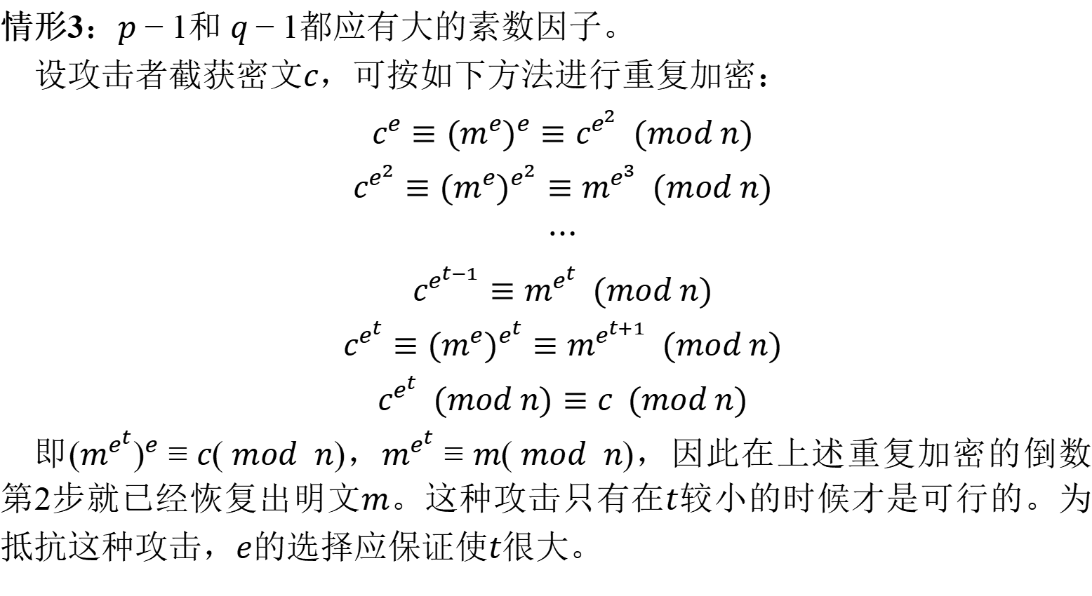
7.2.2
RSA的安全性分析
◆◆◆ 密码学——基础理论与应用
情形3：$p−1$和 $q−1$都应有大的素数因子。
设攻击者截获密文$c$，可按如下方法进行重复加密：
$c^{e}≡(m^{e})^{e}≡c^{e^{2}} (mod n)$
$c^{e^{2}}≡(m^{e})^{e^{2}}≡m^{e^{3}} (mod n)$
$⋯$
$c^{e^{t−1}}≡m^{e^{t}} (mod n)$
$c^{e^{t}}≡(m^{e})^{e^{t}}≡m^{e^{t+1}} (mod n)$
$c^{e^{t}} (mod n)≡c (mod n)$
即$(m^{e^{t}})^{e}≡c( mod n)$，$m^{e^{t}}≡m( mod n)$，因此在上述重复加密的倒数第2步就已经恢复出明文$m$。这种攻击只有在$t$较小的时候才是可行的。为抵抗这种攻击，$e$的选择应保证使$t$很大。
47

Slide 48
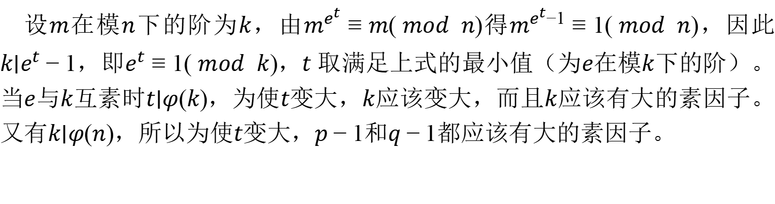
7.2.2
RSA的安全性分析
◆◆◆ 密码学——基础理论与应用
设$m$在模$n$下的阶为$k$，由$m^{e^{t}}≡m( mod n)$得$m^{e^{t}−1}≡1( mod n)$，因此 $k∣e^{t}−1$，即$e^{t}≡1( mod k)$，$t$ 取满足上式的最小值（为$e$在模$k$下的阶）。当$e$与$k$互素时$t∣φ(k)$，为使$t$变大，$k$应该变大，而且$k$应该有大的素因子。又有$k∣φ(n)$，所以为使$t$变大，$p−1$和$q−1$都应该有大的素因子。
48

Slide 49
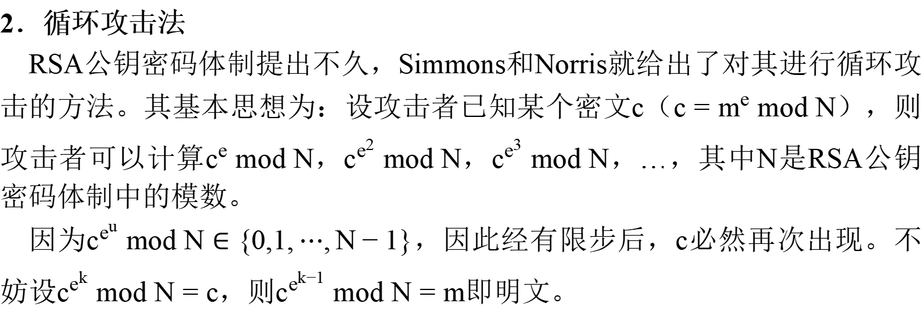
7.2.2
RSA的安全性分析
◆◆◆ 密码学——基础理论与应用
2．循环攻击法
RSA公钥密码体制提出不久，Simmons和Norris就给出了对其进行循环攻击的方法。其基本思想为：设攻击者已知某个密文$c$（$c=m^{e} mod N$），则攻击者可以计算$c^{e} mod N$，$c^{e^{2}} mod N$，$c^{e^{3}} mod N$，…，其中$N$是RSA公钥密码体制中的模数。
因为$c^{e^{u}} mod N∈\{0,1,⋯,N−1\}$，因此经有限步后，$c$必然再次出现。不妨设$c^{e^{k}} mod N=c$，则$c^{e^{k−1}} mod N=m$即明文。
49

Slide 50
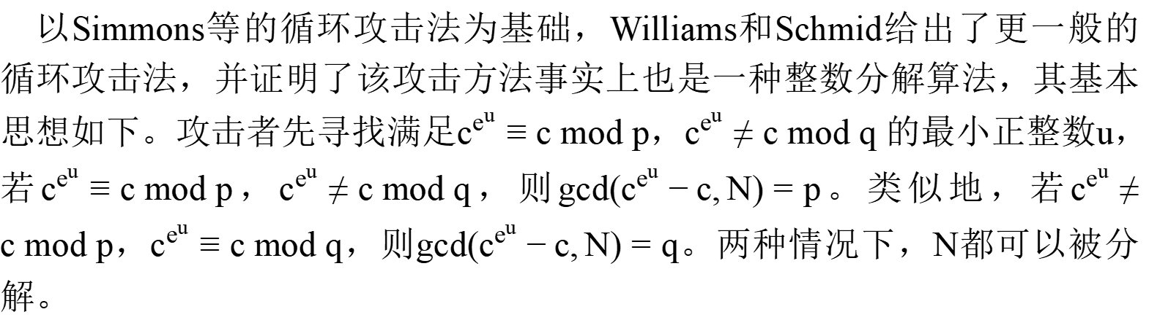
7.2.2
RSA的安全性分析
◆◆◆ 密码学——基础理论与应用
以Simmons等的循环攻击法为基础，Williams和Schmid给出了更一般的循环攻击法，并证明了该攻击方法事实上也是一种整数分解算法，其基本思想如下。攻击者先寻找满足$c^{e^{u}}≡c mod p$，$c^{e^{u}}≠c mod q$ 的最小正整数$u$，若$c^{e^{u}}≡c mod p$，$c^{e^{u}}≠c mod q$，则$gcd(c^{e^{u}}−c,N)=p$。类似地，若$c^{e^{u}}≠c mod p$，$c^{e^{u}}≡c mod q$，则$gcd(c^{e^{u}}−c,N)=q$。两种情况下，$N$都可以被分解。
50

Slide 51
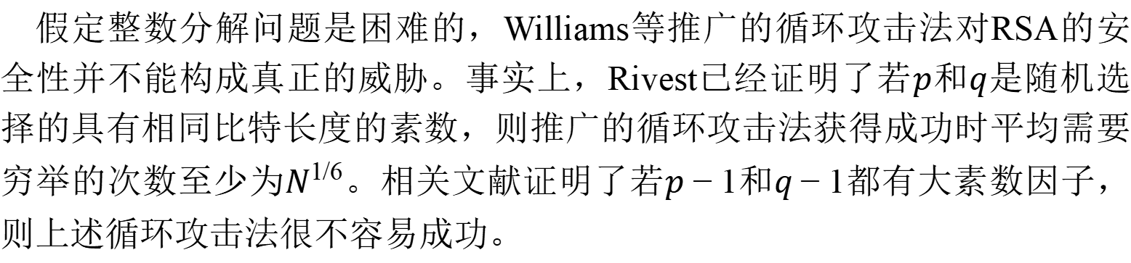
7.2.2
RSA的安全性分析
◆◆◆ 密码学——基础理论与应用
假定整数分解问题是困难的，Williams等推广的循环攻击法对RSA的安全性并不能构成真正的威胁。事实上，Rivest已经证明了若$p$和$q$是随机选择的具有相同比特长度的素数，则推广的循环攻击法获得成功时平均需要穷举的次数至少为$N^{1/6}$。相关文献证明了若$p−1$和$q−1$都有大素数因子，则上述循环攻击法很不容易成功。
51

Slide 52
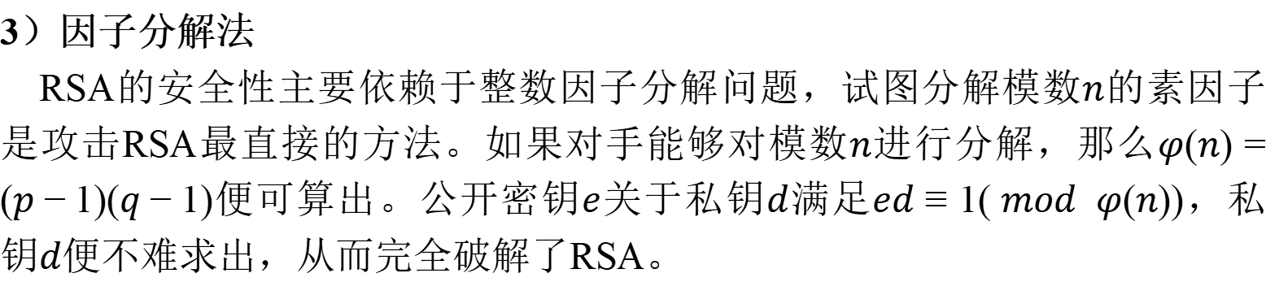
7.2.2
RSA的安全性分析
◆◆◆ 密码学——基础理论与应用
3）因子分解法
RSA的安全性主要依赖于整数因子分解问题，试图分解模数$n$的素因子是攻击RSA最直接的方法。如果对手能够对模数$n$进行分解，那么$φ(n)=(p−1)(q−1)$便可算出。公开密钥$e$关于私钥$d$满足$ed≡1( mod φ(n))$，私钥$d$便不难求出，从而完全破解了RSA。
52

Slide 53
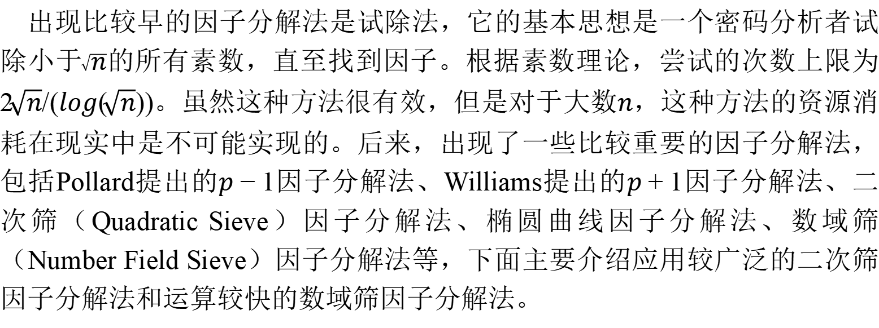
7.2.2
RSA的安全性分析
◆◆◆ 密码学——基础理论与应用
出现比较早的因子分解法是试除法，它的基本思想是一个密码分析者试除小于$\sqrt[ ]{n}$的所有素数，直至找到因子。根据素数理论，尝试的次数上限为 $2\sqrt[ ]{n}/(log(\sqrt[ ]{n}))$。虽然这种方法很有效，但是对于大数$n$，这种方法的资源消耗在现实中是不可能实现的。后来，出现了一些比较重要的因子分解法，包括Pollard提出的$p−1$因子分解法、Williams提出的$p+1$因子分解法、二次筛（Quadratic Sieve）因子分解法、椭圆曲线因子分解法、数域筛（Number Field Sieve）因子分解法等，下面主要介绍应用较广泛的二次筛因子分解法和运算较快的数域筛因子分解法。
53

Slide 54
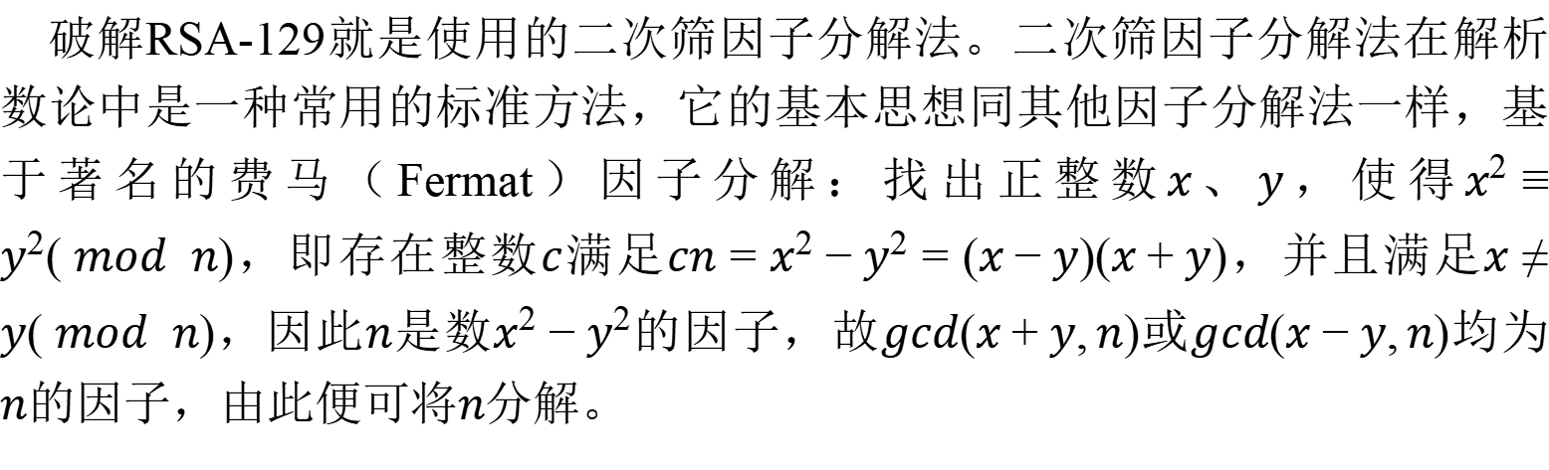
7.2.2
RSA的安全性分析
◆◆◆ 密码学——基础理论与应用
破解RSA-129就是使用的二次筛因子分解法。二次筛因子分解法在解析数论中是一种常用的标准方法，它的基本思想同其他因子分解法一样，基于著名的费马（Fermat）因子分解：找出正整数$x$、$y$，使得$x^{2}≡y^{2}( mod n)$，即存在整数$c$满足$cn=x^{2}−y^{2}=(x−y)(x+y)$，并且满足$x≠y( mod n)$，因此$n$是数$x^{2}−y^{2}$的因子，故$gcd(x+y,n)$或$gcd(x−y,n)$均为 $n$的因子，由此便可将$n$分解。
54

Slide 55
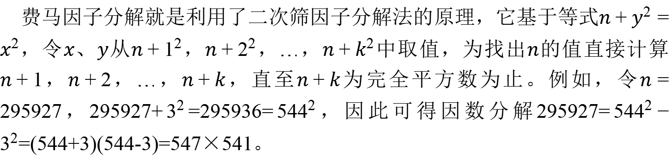
7.2.2
RSA的安全性分析
◆◆◆ 密码学——基础理论与应用
费马因子分解就是利用了二次筛因子分解法的原理，它基于等式$n+y^{2}=x^{2}$，令$x$、$y$从$n+1^{2}$，$n+2^{2}$，…，$n+k^{2}$中取值，为找出$n$的值直接计算 $n+1$，$n+2$，…，$n+k$，直至$n+k$为完全平方数为止。例如，令$n=295927$，295927+$3^{2}$=295936=$544^{2}$，因此可得因数分解295927=$544^{2}−3^{2}$=(544+3)(544-3)=547×541。
55

Slide 56
7.2.2
RSA的安全性分析
◆◆◆ 密码学——基础理论与应用
数的处理，它并不是最佳选择，数域筛因子分解法能更有效地进行分解。数域筛因子分解法比较复杂，在此仅介绍其基本思想：它同二次筛因子分解法一样基于费马因子分解，通常需要经过两个阶段。
56

Slide 57
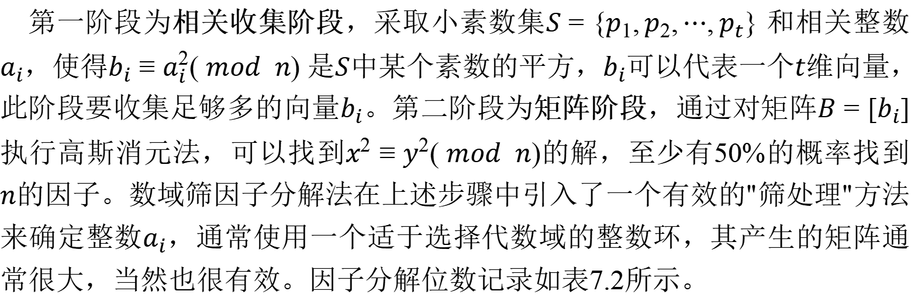
7.2.2
RSA的安全性分析
◆◆◆ 密码学——基础理论与应用
第一阶段为相关收集阶段，采取小素数集$S=\{p_{1},p_{2},⋯,p_{t}\}$ 和相关整数 $a_{i}$，使得$b_{i}≡a_{i}^{2}( mod n)$ 是$S$中某个素数的平方，$b_{i}$可以代表一个$t$维向量，此阶段要收集足够多的向量$b_{i}$。第二阶段为矩阵阶段，通过对矩阵$B=[b_{i}]$ 执行高斯消元法，可以找到$x^{2}≡y^{2}( mod n)$的解，至少有50%的概率找到 $n$的因子。数域筛因子分解法在上述步骤中引入了一个有效的"筛处理"方法来确定整数$a_{i}$，通常使用一个适于选择代数域的整数环，其产生的矩阵通常很大，当然也很有效。因子分解位数记录如表7.2所示。
年 份 | 位数（十进制）
1984 | 71
1994 | 129
1999 | 155
2005 | 200
表7.2 因子分解位数
57

Slide 58
7.2.2
RSA的安全性分析
◆◆◆ 密码学——基础理论与应用
除了因子分解法的长足发展，并行计算和网络上的分布式计算也加快了因子分解的速度。随着因子分解位数的增加，人们可能会怀疑因子分解是否为计算上的难题。但由于因子分解的时间复杂性并没有降为多项式时间，因子分解还是一个计算上的难题，只是需要考虑使用较大的位数，以确保不会在短时间内被破解。
58

Slide 59
7.2.2
RSA的安全性分析
◆◆◆ 密码学——基础理论与应用
4）侧信道安全性分析
侧信道安全性分析也称为信息泄露攻击，是指攻击者利用从公钥密码设备中容易获得的信息（如电源消耗、运行时间和在特意操控下的输入/输出行为等）攻击秘密信息（如私钥和随机数等）。侧信道攻击的核心思想：首先通过对加密软件或硬件运行时产生的各种泄露信息进行监测，这些泄露信息包括程序运行的时间、能量消耗、机器发出的声音和硬件发出的各种电磁辐射等；然后对监测到的各种数据进行分析和推断，从而得出算法内部运行的情况，进而破解这些秘密信息。
59

Slide 60
7.2.2
RSA的安全性分析
◆◆◆ 密码学——基础理论与应用
4）侧信道安全性分析
通常根据泄露的能量消耗及时间消耗进行推测，即能量分析攻击和时间分析攻击。在许多情况下，侧信道攻击甚至比理论上对公钥密码系统的攻击更具有威胁性，已经有相当多的实例说明少量的侧信道信息可以完全破解整个公钥密码系统。
概括目前所有已知的侧信道攻击，可以将它们分为3类：能量分析攻击（Power Analysis Attack）、计时攻击（Timing Attack）和错误分析攻击（Fault Analysis Attack）。
60

Slide 61
7.2.2
RSA的安全性分析
◆◆◆ 密码学——基础理论与应用
（1）能量分析攻击
能量安全分析可细分为简单能量分析（Simple Power Analysis，SPA）攻击和差分能量分析（Differential Power Analysis，DPA）攻击。简单能量分析攻击直接利用在密码运算过程中从公钥密码设备上测量的电源消耗信息来推测该设备在运算中使用的秘密信息；差分能量分析攻击则允许攻击者监测大量的使用同一私钥的公钥密码设备的电源消耗情况，然后对这些电源信息进行统计分析，从而获得该私钥的有关信息。
61

Slide 62
7.2.2
RSA的安全性分析
◆◆◆ 密码学——基础理论与应用
（2）计时攻击
公钥密码算法的运行时间通常由于输入的不同而表现出细微的差别，攻击者可以高精度地测量公钥密码算法由于输入不同而表现在运行时间上的差异，并且这些差异包含私钥信息，因而可能利用这些信息来推导出私钥。实施计时攻击需要攻击者对公钥密码算法具体实现的技术细节十分了解。
（3）错误分析攻击
错误分析攻击利用的信息是公钥密码算法在发生故障误操作时稳健性方面表现出来的弱点。若一个公钥密码设备在计算中发生的错误影响到输出，则攻击者可将公钥密码设备在无干扰情况下输出的正确结果和受操纵干扰后输出的结果相比较，从而推导出私钥。
62

Slide 63
7.2.2
RSA的安全性分析
◆◆◆ 密码学——基础理论与应用
2．防范措施
通过上面的分析可以看出，多年来虽然针对RSA还没有有效的攻击方法，但是上述这些方法也提醒着开发人员和使用人员在实现RSA时有很多需要注意的事项，包括密钥长度、参数选择和实现细节等。
63

Slide 64
7.2.2
RSA的安全性分析
◆◆◆ 密码学——基础理论与应用
1）密钥长度
在密钥长度方面，应以使攻击者在现有计算能力条件下不可破解为基本原则，同时，选择时需要考虑被保护的数据类型、数据保护期限、威胁类型及最可能的攻击等方面。目前大多数标准要求使用1024bit RSA密钥，不再使用512bit密钥。数域筛因子分解法是比较有效的因子分解方法，经常用于确定RSA密钥长度的下限。在2000年，Silverman依此推断1024bit密钥在未来20年内还是安全的。但是，NIST的 Key Management Guideline 草案中只推荐使用RSA 1024bit长密钥来加密保存要求不超过2015年保密要求期限的数据，若保密期限超过2015年，则建议至少使用2048bit长密钥。另外，也要考虑密钥长度对密钥生成、加密和解密运算效率的影响。
64

Slide 65
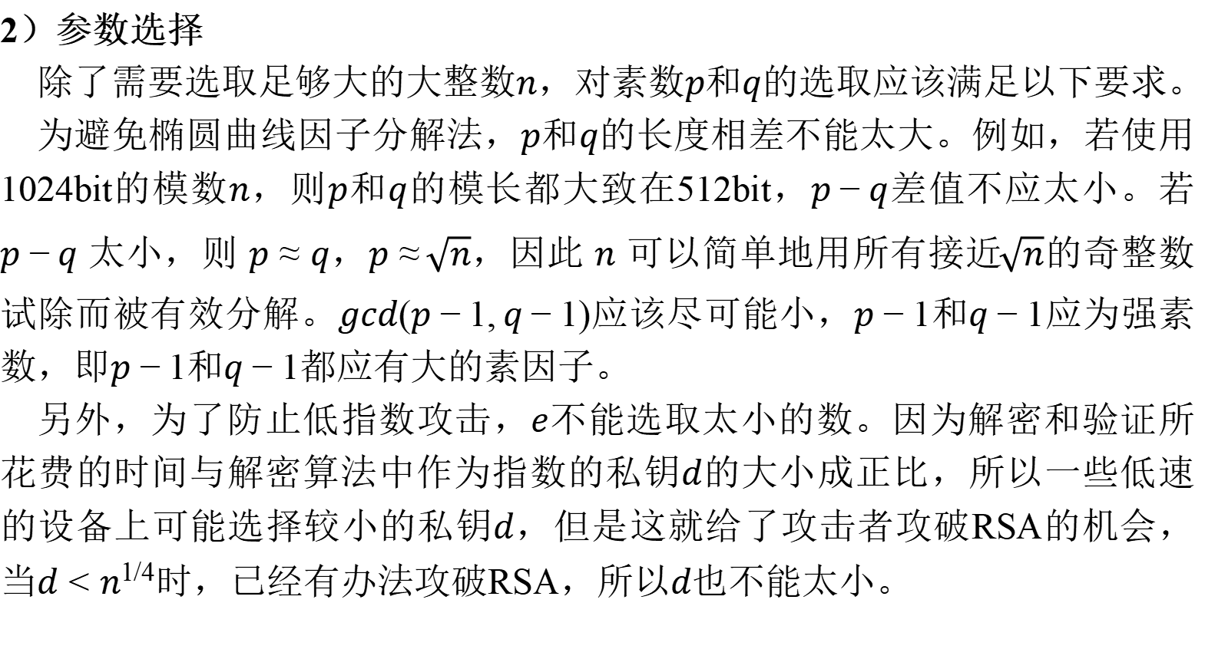
7.2.2
RSA的安全性分析
◆◆◆ 密码学——基础理论与应用
2）参数选择
除了需要选取足够大的大整数$n$，对素数$p$和$q$的选取应该满足以下要求。
为避免椭圆曲线因子分解法，$p$和$q$的长度相差不能太大。例如，若使用1024bit的模数$n$，则$p$和$q$的模长都大致在512bit，$p−q$差值不应太小。若 $p−q$ 太小，则 $p≈q$，$p≈\sqrt[ ]{n}$，因此 $n$ 可以简单地用所有接近$\sqrt[ ]{n}$的奇整数试除而被有效分解。$gcd(p−1,q−1)$应该尽可能小，$p−1$和$q−1$应为强素数，即$p−1$和$q−1$都应有大的素因子。
另外，为了防止低指数攻击，$e$不能选取太小的数。因为解密和验证所花费的时间与解密算法中作为指数的私钥$d$的大小成正比，所以一些低速的设备上可能选择较小的私钥$d$，但是这就给了攻击者攻破RSA的机会，当$d<n^{1/4}$时，已经有办法攻破RSA，所以$d$也不能太小。
65

Slide 66
◆◆◆ 密码学——基础理论与应用
7.3
ElGamal公钥密码体制
66

Slide 67
7.3
ElGamal公钥密码体制
◆◆◆ 密码学——基础理论与应用
1985年，埃及密码学家Taher ElGamal提出ElGamal公钥密码体制，它基于离散对数问题（Discrete Logarithm Problem，DLP）且主要为数字签名的目的而设计，是继RSA之后最著名的数字签名方案。在其之后，提出了许多对ElGamal进行改进和推广的方案，如Harn方案、AMV（Agnew，Mulin，and Vanstone）方案、Yen-Lein方案、GOST34.10方案和由美国NIST提出的数字签名标准DSS/DSA（Digital Signature Standard）。1994年，Harn等对ElGamal及其类似的方案进行分析总结，给出了18个安全可行的方案，称为"广义ElGamal签名方案"。同一时期，Horster等也独立给出了所谓的"Meta-ElGamal"签名方案，它实质是Harn的18个签名方案的进一步推广。
67

Slide 68
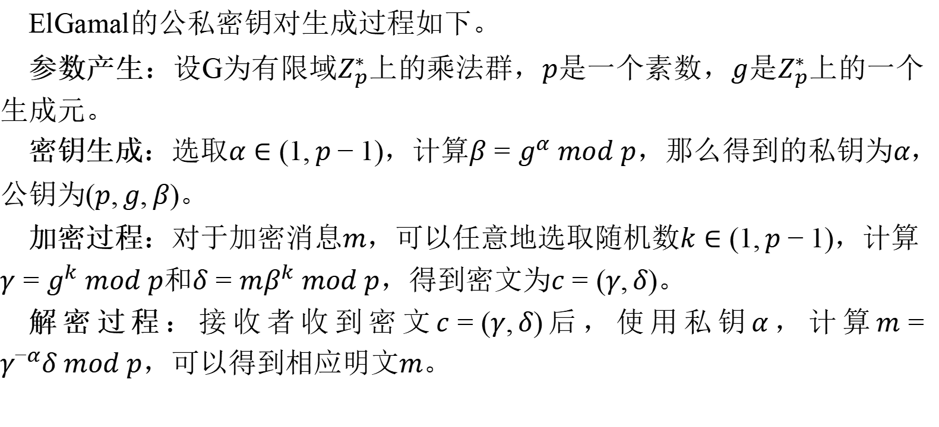
7.3.1
ElGamal加密和解密算法
◆◆◆ 密码学——基础理论与应用
ElGamal的公私密钥对生成过程如下。
参数产生：设G为有限域$Z_{p}^{∗}$上的乘法群，$p$是一个素数，$g$是$Z_{p}^{∗}$上的一个生成元。
密钥生成：选取$α∈(1,p−1)$，计算$β=g^{α} mod p$，那么得到的私钥为$α$，公钥为$(p,g,β)$。
加密过程：对于加密消息$m$，可以任意地选取随机数$k∈(1,p−1)$，计算 $γ=g^{k} mod p$和$δ=mβ^{k} mod p$，得到密文为$c=(γ,δ)$。
解密过程：接收者收到密文$c=(γ,δ)$后，使用私钥$α$，计算$m=γ^{−α}δ mod p$，可以得到相应明文$m$。
68

Slide 69
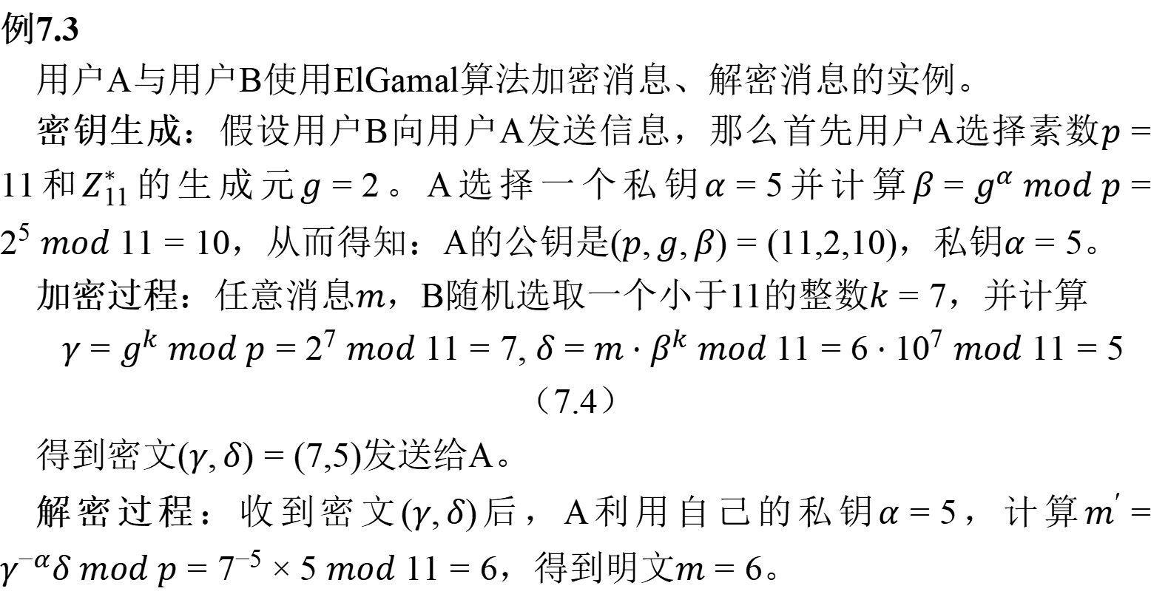
7.3.1
ElGamal加密和解密算法
◆◆◆ 密码学——基础理论与应用
例7.3
用户A与用户B使用ElGamal算法加密消息、解密消息的实例。
密钥生成：假设用户B向用户A发送信息，那么首先用户A选择素数$p=11$和$Z_{11}^{∗}$的生成元$g=2$。A选择一个私钥$α=5$并计算$β=g^{α} mod p=2^{5} mod 11=10$，从而得知：A的公钥是$(p,g,β)=(11,2,10)$，私钥$α=5$。
加密过程：任意消息$m$，B随机选取一个小于11的整数$k=7$，并计算
$γ=g^{k} mod p=2^{7} mod 11=7, δ=m⋅β^{k} mod 11=6⋅10^{7} mod 11=5$ （7.4）
得到密文$(γ,δ)=(7,5)$发送给A。
解密过程：收到密文$(γ,δ)$后，A利用自己的私钥$α=5$，计算$m^{′}=γ^{−α}δ mod p=7^{−5}×5 mod 11=6$，得到明文$m=6$。
69

Slide 70
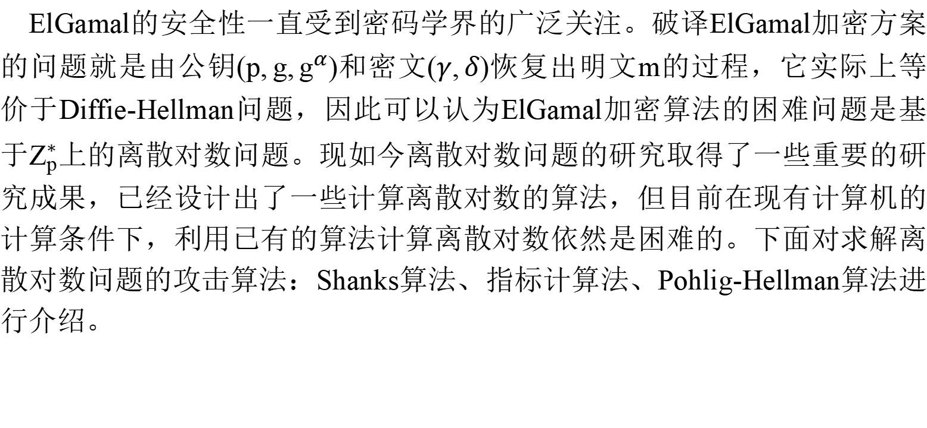
7.3.2
ElGamal安全性分析
◆◆◆ 密码学——基础理论与应用
ElGamal的安全性一直受到密码学界的广泛关注。破译ElGamal加密方案的问题就是由公钥$(p,g,g^{α})$和密文$(γ,δ)$恢复出明文$m$的过程，它实际上等价于Diffie-Hellman问题，因此可以认为ElGamal加密算法的困难问题是基于$Z_{p}^{∗}$上的离散对数问题。现如今离散对数问题的研究取得了一些重要的研究成果，已经设计出了一些计算离散对数的算法，但目前在现有计算机的计算条件下，利用已有的算法计算离散对数依然是困难的。下面对求解离散对数问题的攻击算法：Shanks算法、指标计算法、Pohlig-Hellman算法进行介绍。
70

Slide 71
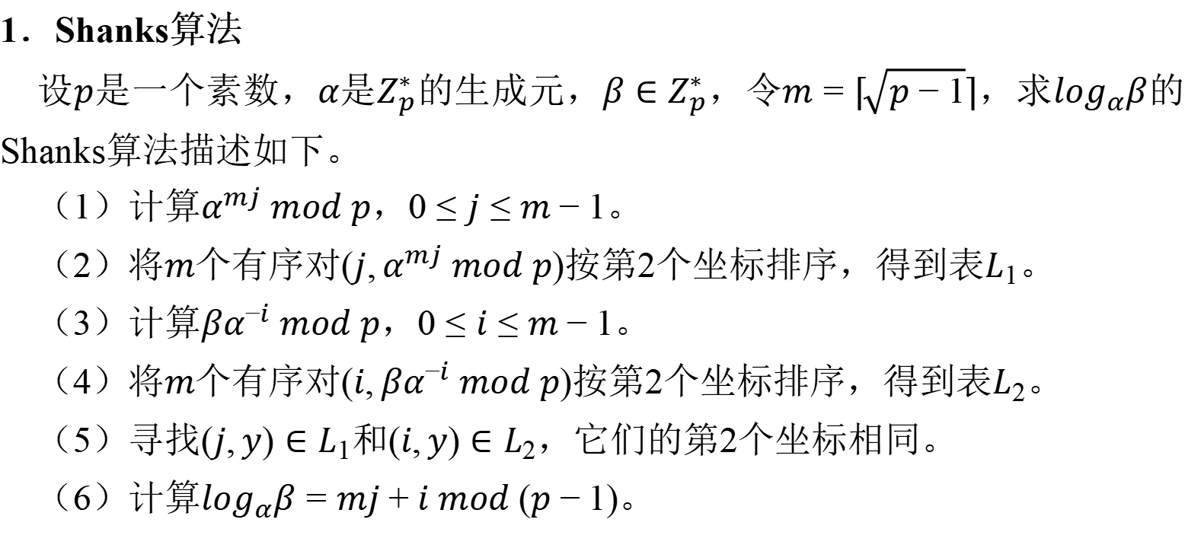
7.3.2
ElGamal安全性分析
◆◆◆ 密码学——基础理论与应用
1．Shanks算法
设$p$是一个素数，$α$是$Z_{p}^{∗}$的生成元，$β∈Z_{p}^{∗}$，令$m=⌈\sqrt[ ]{p−1}⌉$，求$\log_{α}β$的Shanks算法描述如下。
（1）计算$α^{mj} mod p$，$0≤j≤m−1$。
（2）将$m$个有序对$(j,α^{mj} mod p)$按第2个坐标排序，得到表$L_{1}$。
（3）计算$βα^{−i} mod p$，$0≤i≤m−1$。
（4）将$m$个有序对$(i,βα^{−i} mod p)$按第2个坐标排序，得到表$L_{2}$。
（5）寻找$(j,y)∈L_{1}$和$(i,y)∈L_{2}$，它们的第2个坐标相同。
（6）计算$\log_{α}β=mj+i mod (p−1)$。
71

Slide 72
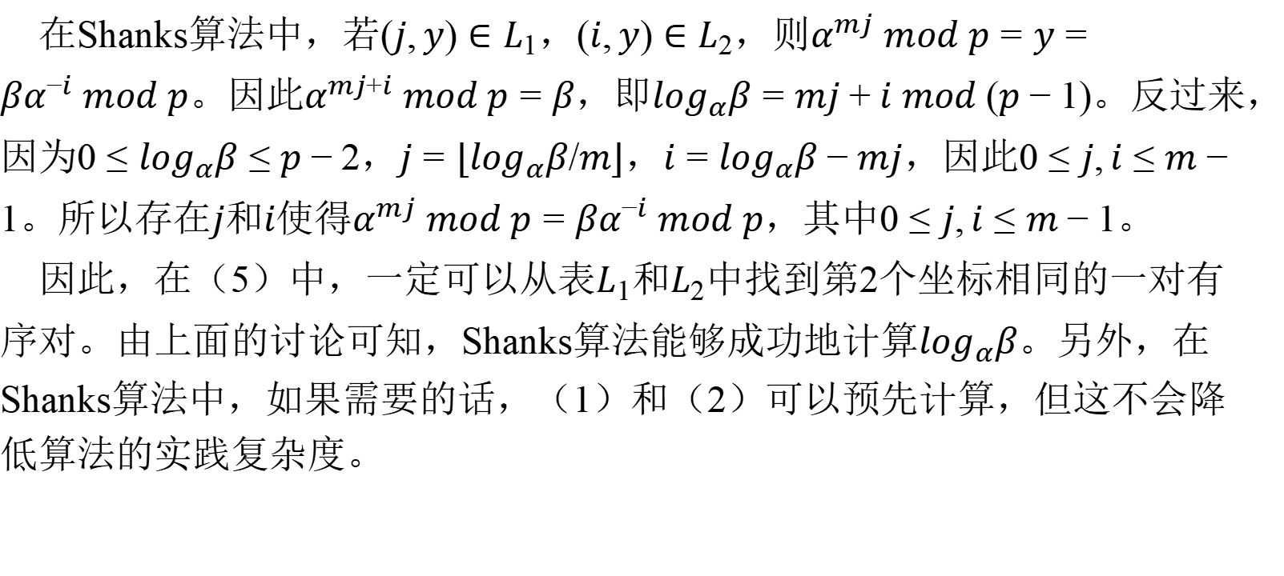
7.3.2
ElGamal安全性分析
◆◆◆ 密码学——基础理论与应用
在Shanks算法中，若$(j,y)∈L_{1}$，$(i,y)∈L_{2}$，则$α^{mj} mod p=y=βα^{−i} mod p$。因此$α^{mj+i} mod p=β$，即$\log_{α}β=mj+i mod (p−1)$。反过来，因为$0≤\log_{α}β≤p−2$，$j=⌊\log_{α}β/m⌋$，$i=\log_{α}β−mj$，因此$0≤j,i≤m−1$。所以存在$j$和$i$使得$α^{mj} mod p=βα^{−i} mod p$，其中$0≤j,i≤m−1$。
因此，在（5）中，一定可以从表$L_{1}$和$L_{2}$中找到第2个坐标相同的一对有序对。由上面的讨论可知，Shanks算法能够成功地计算$\log_{α}β$。另外，在Shanks算法中，如果需要的话，（1）和（2）可以预先计算，但这不会降低算法的实践复杂度。
72

Slide 73
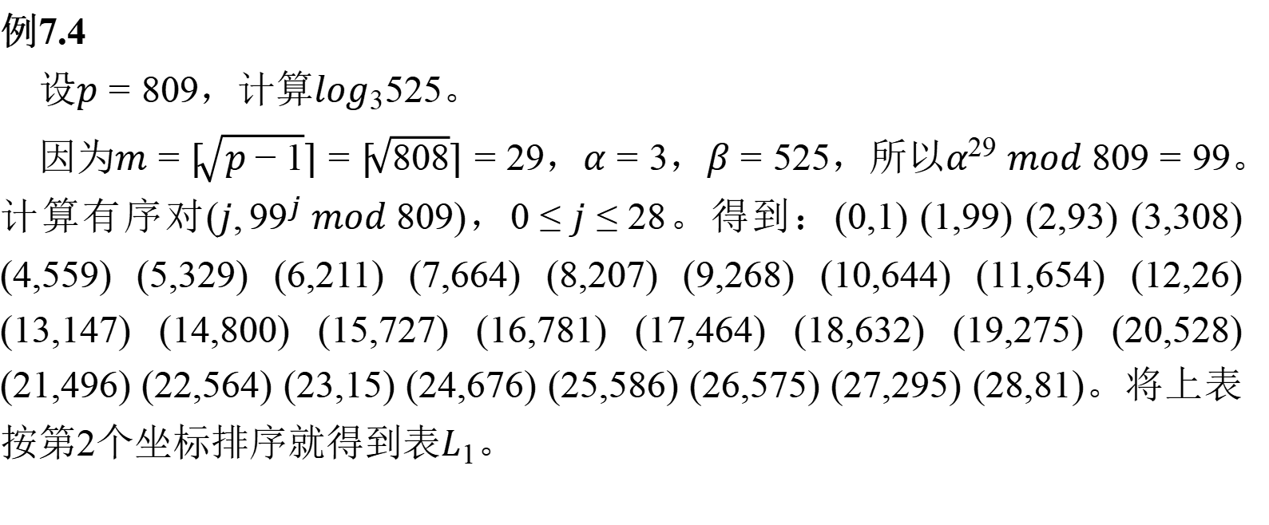
7.3.2
ElGamal安全性分析
◆◆◆ 密码学——基础理论与应用
例7.4
设$p=809$，计算$\log_{3}525$。
因为$m=⌈\sqrt[ ]{p−1}⌉=⌈\sqrt[ ]{808}⌉=29$，$α=3$，$β=525$，所以$α^{29} mod 809=99$。计算有序对$(j,99^{j} mod 809)$，$0≤j≤28$。得到：(0,1) (1,99) (2,93) (3,308) (4,559) (5,329) (6,211) (7,664) (8,207) (9,268) (10,644) (11,654) (12,26) (13,147) (14,800) (15,727) (16,781) (17,464) (18,632) (19,275) (20,528) (21,496) (22,564) (23,15) (24,676) (25,586) (26,575) (27,295) (28,81)。将上表按第2个坐标排序就得到表$L_{1}$。
73

Slide 74
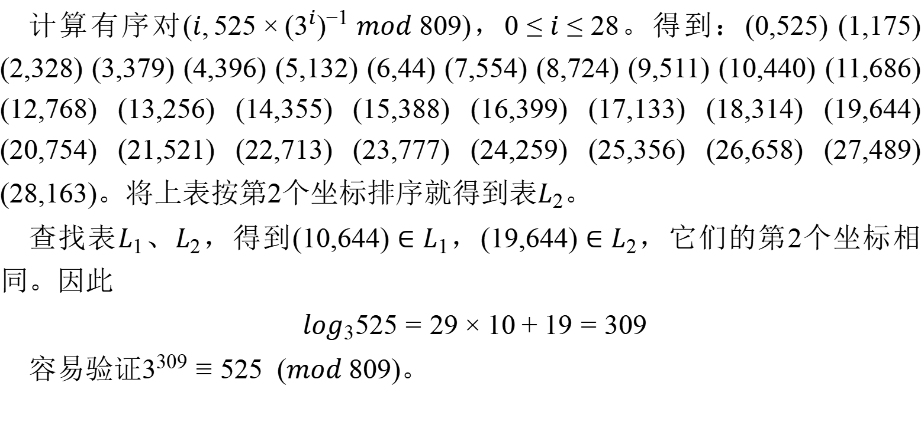
7.3.2
ElGamal安全性分析
◆◆◆ 密码学——基础理论与应用
计算有序对$(i,525×(3^{i})^{−1} mod 809)$，$0≤i≤28$。得到：(0,525) (1,175) (2,328) (3,379) (4,396) (5,132) (6,44) (7,554) (8,724) (9,511) (10,440) (11,686) (12,768) (13,256) (14,355) (15,388) (16,399) (17,133) (18,314) (19,644) (20,754) (21,521) (22,713) (23,777) (24,259) (25,356) (26,658) (27,489) (28,163)。将上表按第2个坐标排序就得到表$L_{2}$。
查找表$L_{1}$、$L_{2}$，得到$(10,644)∈L_{1}$，$(19,644)∈L_{2}$，它们的第2个坐标相同。因此
$\log_{3}525=29×10+19=309$
容易验证$3^{309}≡525 (mod 809)$。
74

Slide 75
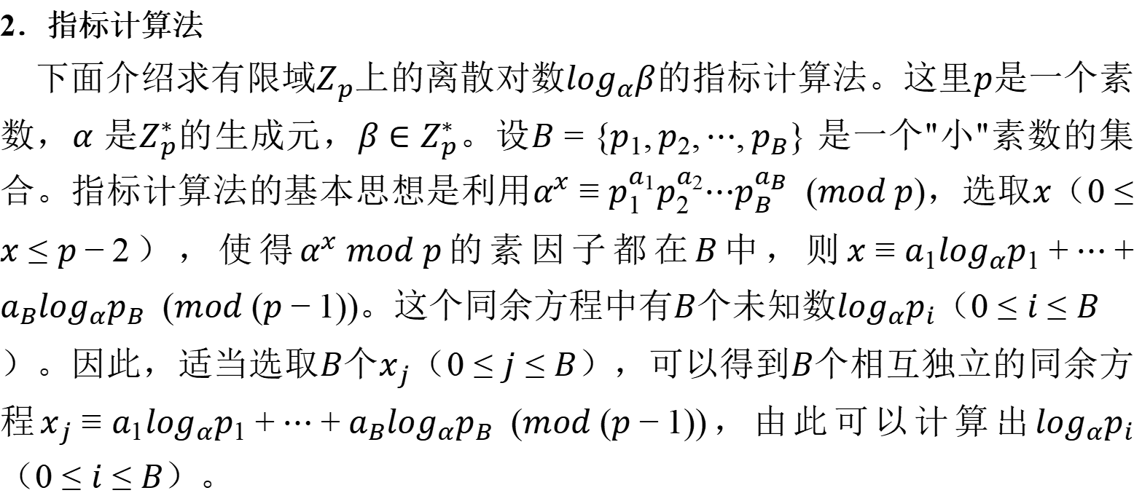
7.3.2
ElGamal安全性分析
◆◆◆ 密码学——基础理论与应用
2．指标计算法
下面介绍求有限域$Z_{p}$上的离散对数$\log_{α}β$的指标计算法。这里$p$是一个素数，$α$ 是$Z_{p}^{∗}$的生成元，$β∈Z_{p}^{∗}$。设$B=\{p_{1},p_{2},⋯,p_{B}\}$ 是一个"小"素数的集合。指标计算法的基本思想是利用$α^{x}≡p_{1}^{a_{1}}p_{2}^{a_{2}}⋯p_{B}^{a_{B}} (mod p)$，选取$x$（$0≤x≤p−2$），使得$α^{x} mod p$的素因子都在$B$中，则$x≡a_{1}\log_{α}p_{1}+⋯+a_{B}\log_{α}p_{B} (mod (p−1))$。这个同余方程中有$B$个未知数$\log_{α}p_{i}$（$0≤i≤B$）。因此，适当选取$B$个$x_{j}$（$0≤j≤B$），可以得到$B$个相互独立的同余方程$x_{j}≡a_{1}\log_{α}p_{1}+⋯+a_{B}\log_{α}p_{B} (mod (p−1))$，由此可以计算出$\log_{α}p_{i}$（$0≤i≤B$）。
75

Slide 76
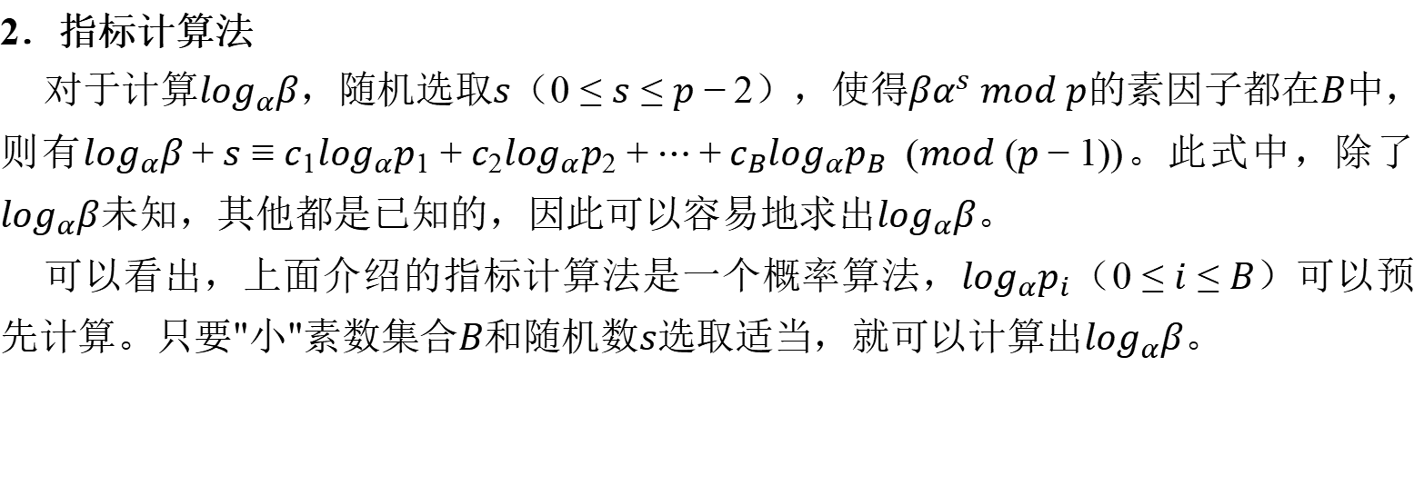
7.3
ElGamal公钥密码体制
◆◆◆ 密码学——基础理论与应用
2．指标计算法
对于计算$\log_{α}β$，随机选取$s$（$0≤s≤p−2$），使得$βα^{s} mod p$的素因子都在$B$中，则有$\log_{α}β+s≡c_{1}\log_{α}p_{1}+c_{2}\log_{α}p_{2}+⋯+c_{B}\log_{α}p_{B} (mod (p−1))$。此式中，除了 $\log_{α}β$未知，其他都是已知的，因此可以容易地求出$\log_{α}β$。
可以看出，上面介绍的指标计算法是一个概率算法，$\log_{α}p_{i}$（$0≤i≤B$）可以预先计算。只要"小"素数集合$B$和随机数$s$选取适当，就可以计算出$\log_{α}β$。
76

Slide 77
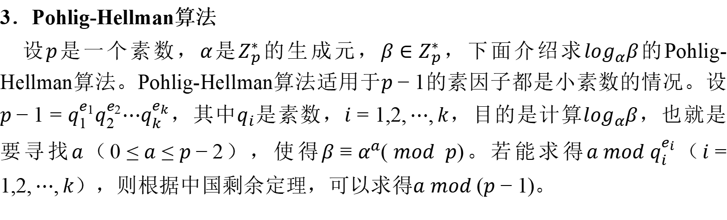
7.3.2
ElGamal安全性分析
◆◆◆ 密码学——基础理论与应用
3．Pohlig-Hellman算法
设$p$是一个素数，$α$是$Z_{p}^{∗}$的生成元，$β∈Z_{p}^{∗}$，下面介绍求$\log_{α}β$的Pohlig-Hellman算法。Pohlig-Hellman算法适用于$p−1$的素因子都是小素数的情况。设 $p−1=q_{1}^{e_{1}}q_{2}^{e_{2}}⋯q_{k}^{e_{k}}$，其中$q_{i}$是素数，$i=1,2,⋯,k$，目的是计算$\log_{α}β$，也就是要寻找$a$（$0≤a≤p−2$），使得$β≡α^{a}( mod p)$。若能求得$a mod q_{i}^{e_{i}}$（$i=1,2,⋯,k$），则根据中国剩余定理，可以求得$a mod (p−1)$。
77

Slide 78


7.3.2
ElGamal安全性分析
◆◆◆ 密码学——基础理论与应用
3．Pohlig-Hellman算法
首先计算$γ_{q_{i},s}=α^{s(p−1)/q_{i}} mod p$（$i=1,2,⋯,k$，$s=1,2,⋯,q_{i}−1$），将这些 $γ_{q_{i},s}$ 排成一个表$L$。
设$a mod q_{i}^{e_{i}}=a_{0}+a_{1}q_{i}+a_{2}q_{i}^{2}+⋯+a_{e_{i}−1}q_{i}^{e_{i}−1}$，其中$0≤a_{j}<q_{i}$，$0≤j≤e_{i}−1$。
因为
$β^{(p−1)/q_{i}}≡α^{a(p−1)/q_{i}}=α^{(a_{0}+a_{1}q_{i}+⋯+a_{e_{i}−1}q_{i}^{e_{i}−1})(p−1)/q_{i}}≡α^{a_{0}(p−1)/q_{i}} (mod p)$ （7.5）
所以在表$L$中一定存在$γ_{q_{i},s_{0}}$，使$β^{(p−1)/q_{i}} mod p≡γ_{q_{i},s_{0}}$，可以得到
$a_{0}=s_{0}$。
78

Slide 79

7.3.2
ElGamal安全性分析
◆◆◆ 密码学——基础理论与应用
接下来确定$a_{1}$：令$β_{1}≡βα^{−a_{0}}( mod p)$，因为$β_{1}^{(p−1)/q_{i}^{2}} mod p≡γ_{q_{i},s_{1}}$，所以通过计算并与表$L$中的元素比较，可以得到$a_{1}=s_{1}$。
一般地，假设已经求得$a_{0},a_{1},⋯,a_{j−1}$，令$β_{j}≡βα^{−(a_{0}+a_{1}q_{i}+⋯+a_{j−1}q_{i}^{j−1})}$，计算$β_{j}^{(p−1)/q_{i}^{j+1}} mod p≡γ_{q_{i},s_{j}}$，于是可以得到$a_{j}=s_{j}$。
根据上面的讨论，可以确定$a mod q_{i}^{e_{i}}$，从而求得$a mod (p−1)$，即求得 $\log_{α}β$。
根据目前的计算能力，只有当$p−1$的素因子是小素数时，才能有效地分解$p−1$求得$\log_{α}β$。因此，Pohlig-Hellman算法适用于$p−1$的素因子是小素数的情况。
79

Slide 80
◆◆◆ 密码学——基础理论与应用
7.4
本章小结
80

Slide 81
7.4
本章小结
◆◆◆ 密码学——基础理论与应用
公钥密码体制是现代密码学中不可或缺的组成部分。本章描述了公钥密码体制的原理和基本概念，分析了国际上典型的公钥密码体制和常用的公钥密码方案，详细介绍了基于大整数分解问题的RSA公钥密码体制，以及对其加密和解密算法进行了安全性分析。同时介绍了基于有限域乘法群上的离散对数问题的ElGamal公钥密码体制，以及对其加密和解密算法进行了安全性分析。随着量子计算机的迅速发展，传统的公钥密码体制面临安全性威胁，目前出现了基于格理论、基于编码理论、基于多变量及基于杂凑函数等后量子密码算法。
81

